Slide 1
BÁO CÁO TÌNH HÌNH KINH TẾ - XÃ HỘI QUÝ I VÀ NHIỆM VỤ TRỌNG TÂM QUÝ II NĂM 2024
ỦY BAN NHÂN DÂN TỈNH BÌNH ĐỊNH

Slide 2
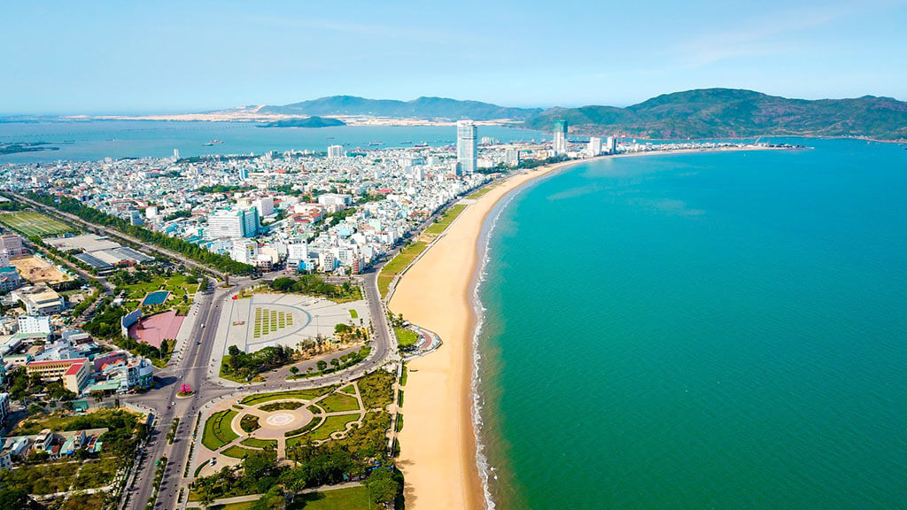
01
Phần
TÌNH HÌNH KINH TẾ - XÃ HỘI
QUÝ I NĂM 2024

Slide 3
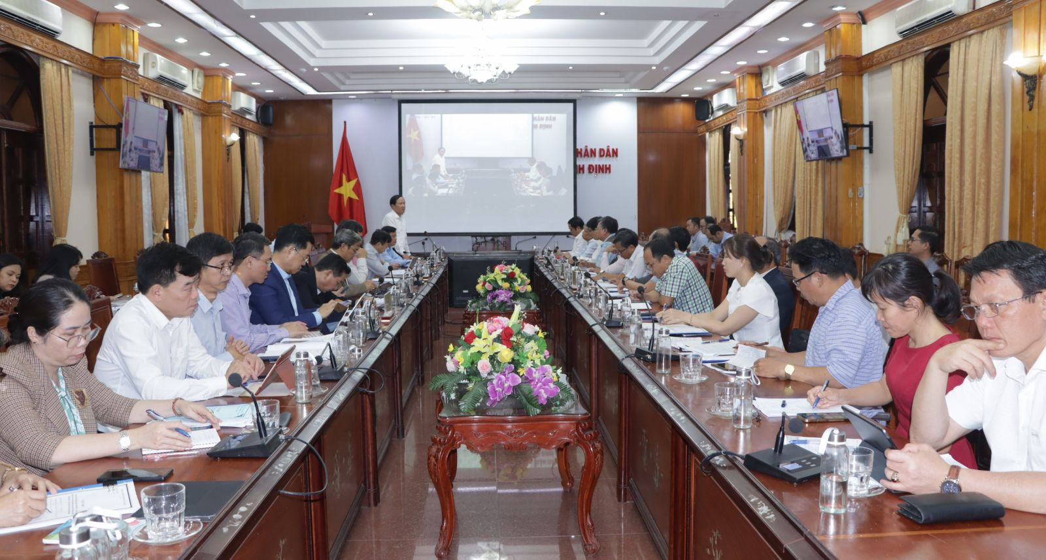
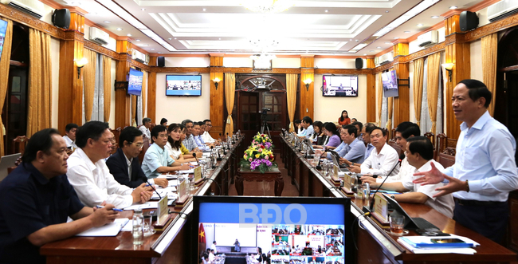
A – VIỆC TRIỂN KHAI THỰC HIỆN QUYẾT ĐỊNH SỐ 4647/QĐ-UBND VÀ VĂN BẢN SỐ 9495/UBND-TH CỦA UBND TỈNH
Triển khai Nghị Quyết số 75/NQ-HĐND ngày 06/12/2023 của Hội đồng nhân dân tỉnh về nhiệm vụ phát triển kinh tế - xã hội năm 2024, ngay đầu tháng 01/2024, lãnh đạo UBND tỉnh đã tổ chức làm việc với tất cả các sở, ban, ngành, địa phương trên địa bàn tỉnh để nắm chắc tình hình, chỉ đạo các cấp, các ngành, các địa phương trong tỉnh hoàn thành đạt mức cao nhất kế hoạch phát triển kinh tế - xã hội năm 2024
Các địa phương đã giao xong Kế hoạch năm 2024 theo chỉ đạo của UBND tỉnh tại văn bản số 9495/UBND-TH ngày 14/12/2023

Slide 4
B – KẾT QUẢ THỰC HIỆN QUÝ I NĂM 2024
I. KẾT QUẢ CHUNG TOÀN TỈNH
1. Thực hiện chỉ tiêu HĐND và UBND tỉnh giao
STT | Chỉ tiêu | Đơn vị | Kế hoạch năm 2024 UBND tỉnh giao | Kế hoạch Quý I năm 2024 | Thực hiện Quý I năm 2023 | Thực hiện tháng 3 năm 2024 | Thực hiện Quý I năm 2024 | Thực hiện Quý I năm 2024 so với kế hoạch năm 2024 | Thực hiện Quý I năm 2024 so với kế hoạch quý I năm 2024 | Thực hiện Quý I năm 2024 so với cùng kỳ | Nhận xét
1 | 2 | 3 | 4 | 5 | 6 | 7 | 8 | 9 | 10 | 11 | 12
I | CHỈ TIÊU HỘI ĐỒNG NHÂN DÂN TỈNH GIAO
1 | Tốc độ tăng GRDP | % | 7,5 - 8,0 | 7,5 - 8,0 | 4,93 | - | 6,30 |  |  |  | Thấp hơn kế hoạch quý I là 1,2%
 | Trong đó:
 | - Nông, lâm, thuỷ sản | % | 3,2 - 3,6 | 3,4 - 3,8 | 3,46 | - | 3,36 |  |  |  | Sấp xỉ kế hoạch quý I
 | - Công nghiệp và xây dựng | % | 10,3 - 10,9 | 10,2 - 10,8 | 4,37 | - | 8,22 |  |  |  | Thấp hơn kế hoạch quý I là 2,0%
 | + Công nghiệp | % | 9,2 - 9,7 | 8,9 - 9,4 | 3,04 | - | 8,48 |  |  |  | Thấp hơn kế hoạch quý I là 0,42%
 | + Xây dựng | % | 12,2 - 13,0 | 14,4 - 15,4 | 8,59 | - | 7,57 |  |  |  | Thấp hơn kế hoạch quý I là 7%
 | - Dịch vụ | % | 7,9 - 8,4 | 7,5 - 8,0 | 6,05 | - | 6,33 |  |  |  | Thấp hơn kế hoạch quý I là 1,17%
 | - Thuế sản phẩm trừ trợ cấp sản phẩm | % | 9,0 - 9,5 | 8,6 - 9,1 | 4,65 | - | 8,04 |  |  |  | Thấp hơn kế hoạch quý I là 0,56%
 | - GRDP bình quân đầu người | Triệu đồng | 85,3 - 85,7 |  | - | - | -
2 | Chỉ số sản xuất CN (IIP) | % | 7,0 - 7,7 | 7,0 | 1,03 | 6,1 | 7,05 | 0,05 | 0,05 | 6,02 | Cao hơn kế hoạch quý I là 0,05%
3 | Kim ngạch xuất khẩu | Triệu USD | 1.650 | 390 | 372,5 | 132,2 | 390,0 | 23,64% | 100,00% | 104,70% | Đạt 100% kế hoạch quý I
4 | Tổng thu ngân sách trên địa bàn | Tỷ đồng | 15.000 | 3.214 | 2.339,7 | 790,6 | 2.802,8 | 18,69% | 87,20% | 119,79% | Thấp hơn KH quý I là 12,3%
 | Trong đó:
 | - Thu nội địa | Tỷ đồng | 14.267 | 3.035 | 2.233,1 | 746,5 | 2.564,3 | 17,97% | 84,48% | 114,83% | Thấp hơn KH quý I là 15,52%
 | - Thu thuế từ hoạt động xuất nhập khẩu | Tỷ đồng | 450 | 109 | 71,4 | 30,4 | 188,0 | 41,78% | 172,48% | 263,31% | Cao hơn KH quý I là 72,48%
5 | Tốc độ tăng Tổng vốn đầu tư phát triển toàn xã hội | % | 10,5 | 6 | 1,8 | - | 6,5 | -4 | 0,5 | 4,7 | Cao hơn kế hoạch quý I là 0,5 điểm phần trăm

Slide 5
1. Thực hiện chỉ tiêu HĐND và UBND tỉnh giao (tt)
STT | Chỉ tiêu | Đơn vị | Kế hoạch năm 2024 UBND tỉnh giao | Kế hoạch Quý I năm 2024 | Thực hiện Quý I năm 2023 | Thực hiện tháng 3 năm 2024 | Thực hiện Quý I năm 2024 | Thực hiện Quý I năm 2024 so với kế hoạch năm 2024 | Thực hiện Quý I năm 2024 so với kế hoạch quý I năm 2024 | Thực hiện Quý I năm 2024 so với cùng kỳ
1 | 2 | 3 | 4 | 5 | 6 | 7 | 8 | 9 | 10 | 11
I | CHỈ TIÊU HỘI ĐỒNG NHÂN DÂN TỈNH GIAO
6 | Duy trì mức sinh thay thế bình quân mỗi phụ nữ trong độ tuổi sinh đẻ có từ 2,0 đến 2,2 con |  | Duy trì | - | - | - | -
7 | Tạo việc làm mới | Người | 32.500 | 8.612 | 7.321 | - | 10.170 | 31,29% | 118,09% | 138,92%
8 | Tỷ lệ lao động đã qua đào tạo, bồi dưỡng nghề | % | 64 | 62,33 | 60,25 | - | 62,38 | 97,47% | 100,08% | 2,13
9 | Giảm tỷ lệ hộ nghèo theo tiêu chí mới | % | 2,0 | - | - | - | -
10 | Tỷ lệ người lao động tham gia bảo hiểm xã hội | % | 19,3 | 18,64 | 17,7 | 18,52 | 18,52 | -0,78 | 99,36% | 0,82
11 | Tỷ lệ dân số tham gia bảo hiểm y tế | % | 96,1 |  | 94 | 95,15 | 95,15 | -0,95 |  | 1,15
12 | Tỷ lệ trạm y tế có bác sỹ | % | 100 |  | 100 | - | 100 | Duy trì |  | Duy trì
13 | Tỷ lệ xã đạt chuẩn quốc gia về y tế | % | 90,6 | - | 100 | - | -
14 | Số giường bệnh kế hoạch trên 1 vạn dân | Giường | 38 |  | 35,8 | - | 38,1 | 100,26% |  | 106,42%
15 | Tỷ lệ trẻ em dưới 5 tuổi suy dinh dưỡng thể nhẹ cân | % | ≤ 7,0 | - | - | - | -
16 | Tỷ lệ che phủ rừng | % | 57,7 | - | - | - | -
17 | Tỷ lệ dân cư nông thôn sử dụng nước hợp vệ sinh | % | 100 | 100 | 100 | - | 100 | 100% | 100% | 100%
 | Trong đó: Tỷ lệ sử dụng nước sạch | % | 36 | 34,8 | 31,3 | - | 34,8 | 96,67% | 100% | 111,18%
18 | Tỷ lệ dân cư đô thị sử dụng nước sạch | % | 88 - 90 | 86,3 ÷ 86,7 | 81,06 | - | 86,1 | 97,84% | 99,77% | 106,22%
19 | Tỷ lệ chất thải rắn ở đô thị được thu gom | % | 90 - 95 |  | - | - | 89,12 | 99,02%
20 | Tỷ lệ chất thải rắn ở nông thôn được thu gom | % | 70 - 75 |  | - | - | 65,64 | 93,77%
21 | Số lượng căn hộ nhà ở xã hội hoàn thành | Căn hộ | 1.400 | 0 | - | - | 622 | 44,43% | Vượt 622 căn

Slide 6
1. Thực hiện chỉ tiêu HĐND và UBND tỉnh giao (tt)
STT | Chỉ tiêu | Đơn vị | Kế hoạch năm 2024 UBND tỉnh giao | Kế hoạch Quý I năm 2024 | Thực hiện Quý I năm 2023 | Thực hiện tháng 3 năm 2024 | Thực hiện Quý I năm 2024 | Thực hiện Quý I năm 2024 so với kế hoạch năm 2024 | Thực hiện Quý I năm 2024 so với kế hoạch quý I năm 2024 | Thực hiện Quý I năm 2024 so với cùng kỳ
1 | 2 | 3 | 4 | 5 | 6 | 7 | 8 | 9 | 10 | 11
II | CÁC CHỈ TIÊU KHÁC ỦY BAN NHÂN DÂN TỈNH GIAO
1 | Tổng mức bán lẻ hàng hóa và doanh thu dịch vụ tiêu dùng | Tỷ đồng | 114.700 | 27.361 | 25.079,6 | 9.364,4 | 27.361,9 | 23,86% | 100,00% | 109,10%
2 | Số xã đạt chuẩn nông thôn mới | Xã | 2 | - | - | - | -
3 | Số xã đạt chuẩn nông thôn mới nâng cao | Xã | 11 | - | - | - | -
4 | Số xã đạt chuẩn nông thôn mới kiểu mẫu | Xã | 4 | - | - | - | -
5 | Tổng lượng khách du lịch | Lượt khách | 5.500.000 | 1.394.600 | 1.256.430 | 1.530.000 | 2.790.000 | 50,73% | 200,06% | 222,06%
6 | Doanh thu du lịch thuần túy | Tỷ đồng | 18.500 | 3.100 | 2.625 | 3.825 | 6.835 | 36,95% | 220,48% | 260,38%
7 | Thu hút dự án mới | Dự án | 100 | 15 | 18 | 2 | 13 | 13,00% | 86,67% | 72,22%
8 | Số doanh nghiệp thành lập mới | Doanh nghiệp | 1.000 | 250 | 282 | 116 | 285 | 28,50% | 114,00% | 101,06%
9 | Số vốn đăng ký của doanh nghiệp thành lập mới | Tỷ đồng | 10.000 | 2.000 | 3.239,0 | 993,1 | 1.815,1 | 18,15% | 90,76% | 56,04%
10 | Phòng chống lấn chiếm đất đai
- | Số vụ vi phạm được giải quyết trong năm | Số vụ | 9.500 |  | - |  | 1.562 | 16,44% |  | -
11 | Giải phóng mặt bằng
- | Số lượng công trình, dự án hoàn thành GPMB so với tổng số dự án trên địa bàn | % | ≥ 50 |  | - |  | 17,43% | - |  | -

Slide 7
2. Thực hiện chỉ tiêu GRDP
a) Tốc độ tăng GRDP
Vị trí của Bình Định như sau:
- Xếp thứ 22/63 địa phương trong cả nước;
- Xếp thứ 07/14 địa phương vùng Bắc Trung bộ & Duyên hải Trung bộ;
- Xếp thứ 1/5 địa phương khu vực Kinh tế trọng điểm miền Trung.

Slide 8
b) Cơ cấu GRDP quý I năm 2024 so với cùng kỳ năm 2023
QUÝ I NĂM 2023
QUÝ I NĂM 2024
Chuyển dịch cơ cấu kinh tế quý I năm 2024 so với cùng kỳ như sau:
Nông, lâm, thủy sản giảm 0,94%
Công nghiệp – xây dựng giảm 0,13%
Dịch vụ tăng 0,99%
Thuế sản phẩm trừ trợ cấp sản phẩm tăng 0,07%
Notes:
Tăng trưởng kinh tế trong quý 4 năm 2022:
- Theo phương pháp sản xuất:
+ Khu vực nông, lâm nghiệp và thủy sản tăng 3,85%, đóng góp 8,36% vào mức tăng tổng giá trị tăng thêm của toàn nền kinh tế;
+ Khu vực công nghiệp và xây dựng tăng 4,22%%, đóng góp 28,64%;
+ Khu vực dịch vụ tăng 8,12%, đóng góp 63%.
- Theo phương pháp sử dụng:
+ Tiêu dùng cuối cùng tăng 7,12% so với cùng kỳ năm trước; đóng góp 82,6% vào tốc độ tăng chung của nền kinh tế;
+ Tích lũy tài sản tăng 5,61%; đóng góp 43,78% vào tốc độ tăng chung;
+ Xuất khẩu hàng hóa và dịch vụ giảm 6,14%; nhập khẩu hàng hóa và dịch vụ giảm 4,83%; chênh lệch xuất, nhập khẩu hàng hóa và dịch vụ làm giảm 26,38%.

Slide 9
II. THỰC HIỆN CÁC CHỈ TIÊU CỦA CẤP HUYỆN
Tốc độ tăng tổng giá trị sản phẩm:

Slide 10
II. THỰC HIỆN CÁC CHỈ TIÊU CỦA CẤP HUYỆN
2. Cơ cấu Tổng giá trị sản phẩm:
STT | Huyện/thị xã/thành phố | Cơ cấu (%)
 | Tổng số toàn tỉnh | 100,00
1 | TP Quy Nhơn | 38,99
2 | Thị xã An Nhơn | 14,63
3 | Thị xã Hoài Nhơn | 10,53
4 | Huyện Phù Cát | 8,66
5 | Huyện Phù Mỹ | 7,71
6 | Huyện Tuy Phước | 7,43
7 | Huyện Tây Sơn | 4,62
8 | Huyện Hoài Ân | 3,30
9 | Huyện Vân Canh | 1,75
10 | Huyện Vĩnh Thạnh | 1,75
11 | Huyện An Lão | 0,58

Slide 11
3. Thực hiện chỉ tiêu do UBND tỉnh giao: THÀNH PHỐ QUY NHƠN
STT | Chỉ tiêu | Đơn vị tính | Kế hoạch năm 2024 UBND tỉnh giao | Thực hiện Quý I năm 2023 | Thực hiện tháng 3 năm 2024 | Thực hiện Quý I năm 2024 | Thực hiện Quý I năm 2024 so với kế hoạch cả năm 2024 | Thực hiện Quý I năm 2024 so với cùng kỳ
1 | 2 | 3 | 4 | 5 | 6 | 7 | 8 | 9
1 | Tốc độ tăng giá trị sản phẩm | % | 8,7 - 9,0 |  |  | 7,94 | 21,62%
 | - Nông, lâm, thuỷ sản | % | 2,5 - 2,7 |  |  | 2,31 | 16,34%
 | - Công nghiệp và xây dựng | % | 8,7 - 9,1 |  |  | 9,09 | 22,20%
 | + Công nghiệp | % | 8,6 - 9,0 |  |  | 9,40 | 25,24%
 | + Xây dựng | % | 9,1 - 9,5 |  |  | 7,86 | 15,00%
 | - Dịch vụ | % | 9,2 - 9,4 |  |  | 6,40 | 21,14%
2 | Kim ngạch xuất khẩu | Triệu USD | 1.010,5 | 232,5 |  | 249 | 24,64% | 107,10%
3 | Tổng thu ngân sách trên địa bàn | Tỷ đồng | 3.969,796 | 651,82 | 160,38 | 809,62 | 20,39% | 124%
 | - Thu tiền sử dụng đất | Tỷ đồng | 500 | 79,94 | 19,03 | 139,33 | 27,87% | 174%
4 | Doanh thu bán lẻ hàng hóa và dịch vụ | Tỷ đồng | 56.057 | 11.589 | 4.330 | 12.904 | 23,02% | 111,35%
5 | Tỷ lệ dân số tham gia bảo hiểm y tế | % | 100 | 100 |  | 100 | 100 | 100
6 | Tỷ lệ trẻ em dưới 5 tuổi suy dinh dưỡng thể nhẹ cân | % | 4,8 | 4,84
7 | Giảm tỷ lệ nghèo đa chiều | % | 0,04
8 | Bảo hiểm xã hội tự nguyện | Người | 2190 | 2060 | 2090 | 2090 | 95,43 | 101,46
9 | Tạo việc làm mới | Người | 7500 | 1308 | 528 | 1575 | 21,00 | 120,41
10 | Đào tạo nghề lao động nông thôn | Người | 100
11 | Tỷ lệ che phủ rừng | % | 32,7
12 | Tỷ lệ dân cư đô thị sử dụng nước sạch | % | 99,1 | 96
13 | Tỷ lệ chất thải rắn ở đô thị được thu gom | % | 98 | 100,64 | 99,07 | 104,89 | 107,03 | 104,22
14 | Tỷ lệ chất thải rắn ở nông thôn được thu gom | % | 98 | 96,81 | 100,22 | 102,59 | 104,69 | 105,98
15 | Thu hút dự án mới | Dự án | 7
16 | Phòng chống lấn chiếm đất đai
- | Số vụ vi phạm được giải quyết trong năm | Số vụ | 1715 |  | 333 | 479 | 27,93
17 | Giải phóng mặt bằng
- | Số lượng công trình, dự án hoàn thành GPMB so với tổng số dự án trên địa bàn | % | ≥ 50% |  | 3,85% | 15,38% | 15,38%

Slide 12
3. Thực hiện chỉ tiêu do UBND tỉnh giao: THỊ XÃ AN NHƠN
STT | Chỉ tiêu | Đơn vị tính | Kế hoạch năm 2024 UBND tỉnh giao | Thực hiện Quý I năm 2023 | Thực hiện tháng 3 năm 2024 | Thực hiện Quý I năm 2024 | Thực hiện Quý I năm 2024 so với kế hoạch năm 2024 (%) | Thực hiện Quý I năm 2024 so với cùng kỳ (%)
1 | 2 | 3 | 4 | 5 | 6 | 7 | 8 | 9
1 | Tốc độ tăng giá trị sản phẩm | % | 8,3-8,7 |  |  | 7,23 | 21,43%
 | - Nông, lâm, thuỷ sản | % | 3,2-3,4 |  |  | 2,92 | 20,22%
 | - Công nghiệp và xây dựng | % | 9,2-9,6 |  |  | 7,77 | 20,84%
 | + Công nghiệp | % | 8,3-8,6 |  |  | 7,81 | 23,02%
 | + Xây dựng | % | 13,4-14,4 |  |  | 7,44 | 10,49%
 | - Dịch vụ | % | 7,3-7,7 |  |  | 7,06 | 24,54%
2 | Kim ngạch xuất khẩu | Triệu USD | 95 | 18,275 | 8,7 | 19,7 | 20,74% | 107,80%
3 | Tổng thu ngân sách trên địa bàn | Triệu đồng | 1.055.770 | 278.075 | 52.244 | 317.494 | 30,07% | 114,18%
 | - Thu tiền sử dụng đất | Triệu đồng | 650.000 | 96.000 | 56.942 | 130.000 | 20,00% | 135,42%
4 | Doanh thu bán lẻ hàng hóa và dịch vụ | Tỷ đồng | 12.995 | 2.864 | 1.040 | 3.380 | 26,01% | 118,03%
5 | Tỷ lệ dân số tham gia bảo hiểm y tế | % | 95,15 |  | 95,16 | 95,16 | 99,96
6 | Tỷ lệ trẻ em dưới 5 tuổi suy dinh dưỡng thể nhẹ cân | % | 7,3 |  | 6,86 | 6,86 | 99,4 | -
7 | Giảm tỷ lệ nghèo đa chiều | % | 1,65 | - | - | - | - | -
8 | Bảo hiểm xã hội tự nguyện | Người | 1.320 | 1.163 | 1.161 | 1.161 | 88 | 100
9 | Tạo việc làm mới | Người | 2.500 | 405 | - | 1.329 | 53 | 328
10 | Đào tạo nghề lao động nông thôn | Người | 610 | - | - | - | - | -
11 | Tỷ lệ che phủ rừng | % | 26,05 | 25,87 |  | 25,95 | 99,62 | 0,3
12 | Tỷ lệ dân cư đô thị sử dụng nước sạch | % | 93.1-95.6 | 77,48 | 91,23 | 91,23 | 98,0 | 17,75
13 | Tỷ lệ chất thải rắn ở đô thị được thu gom | % | 90 - 95 | 88,052 | 96,47 | 96,47 | 107,2 | 9,56
14 | Tỷ lệ chất thải rắn ở nông thôn được thu gom | % | 85 | 88,74 | 94 | 92,9 | 109 | 4,7
15 | Thu hút dự án mới | Dự án | 7 | 2 |  | 3 | 42,9 | 50
16 | Phòng chống lấn chiếm đất đai
- | Số vụ vi phạm được giải quyết trong năm | Số vụ | 1050 | 0 | 289 | 496 | 47,2 | -
17 | Giải phóng mặt bằng
- | Số lượng công trình, dự án hoàn thành GPMB so với tổng số dự án trên địa bàn | % | ≥ 50 | ≥ 50 | 225 | 27 | 17,4 | 22,7

Slide 13
3. Thực hiện chỉ tiêu do UBND tỉnh giao: THỊ XÃ HOÀI NHƠN
STT | Chỉ tiêu | Đơn vị tính | Kế hoạch năm 2024 UBND tỉnh giao | Thực hiện Quý I năm 2023 | Thực hiện tháng 3 năm 2024 | Thực hiện Quý I năm 2024 | Thực hiện Quý I năm 2024 so với kế hoạch năm 2024 | Thực hiện Quý I năm 2024 so với cùng kỳ
1 | 2 | 3 | 4 | 5 | 6 | 7 | 8 | 9
1 | Tốc độ tăng giá trị sản phẩm | % | 7,80 |  |  | 6,09 | 19,17%
 | - Nông, lâm, thuỷ sản | % | 2,70 |  |  | 2,90 | 18,62%
 | - Công nghiệp và xây dựng | % | 11,09 |  |  | 7,84 | 17,63%
 | + Công nghiệp | % | 10,00 |  |  | 7,89 | 21,39%
 | + Xây dựng | % | 12,85 |  |  | 7,69 | 11,69%
 | - Dịch vụ | % | 8,67 |  |  | 6,70 | 22,29%
2 | Kim ngạch xuất khẩu | Triệu USD | 230 | 45 |  | 49,60 | 21,57 | 110,22
3 | Tổng thu ngân sách trên địa bàn | Triệu đồng | 767.395 | 125.491 | 181.356 | 181.356 | 23,63 | 144,52
 | - Thu tiền sử dụng đất | Triệu đồng | 450.000 | 34.002 | 95.848 | 95.848 | 21,30 | 281,89
4 | Doanh thu bán lẻ hàng hóa và dịch vụ | Tỷ đồng | 11.544 | 2.470 |  | 2.722 | 23,58 | 110,20
5 | Tỷ lệ dân số tham gia bảo hiểm y tế | % | 96,59 | 94,34 |  | 96,84 | 100,26 | 102,65
6 | Tỷ lệ trẻ em dưới 5 tuổi suy dinh dưỡng thể nhẹ cân | % | 6,83
7 | Giảm tỷ lệ nghèo đa chiều | % | 1,41
8 | Bảo hiểm xã hội tự nguyện | Người | 2.630 | 636 |  | 2.451 | 93,19 | 385,38
9 | Tạo việc làm mới | Người | 6.400 | 1.651 |  | 2.300 | 35,94 | 139,31
10 | Đào tạo nghề lao động nông thôn | Người | 225 | 50 |  | Đang tuyển sinh chưa mở lớp được
11 | Tỷ lệ che phủ rừng | % | 49 | 49,2
12 | Tỷ lệ dân cư đô thị sử dụng nước sạch | % | 75,2 | 61,49 |  | 70,1 | 93,22 | 114,00
13 | Tỷ lệ chất thải rắn ở đô thị được thu gom | % | 85-92 | 68,17 | 79,73 | 85,5 | Đạt 100,6% so với Kế hoạch | Tăng 17,33 %
14 | Tỷ lệ chất thải rắn ở nông thôn được thu gom | % | 65-70 | 49,63 | 60,16 | 62,7 | Đạt 96,5% so với Kế hoạch | Tăng 13,07 %
15 | Thu hút dự án mới | Dự án | 10 |  | 2 | 3 | 30
16 | Phòng chống lấn chiếm đất đai
- | Số vụ vi phạm được giải quyết trong năm | Số vụ | 1.983 | 26 | 4 | 26
17 | Giải phóng mặt bằng
- | Số lượng công trình, dự án hoàn thành GPMB so với tổng số dự án trên địa bàn | % | ≥ 50 |  |  | 16

Slide 14
3. Thực hiện chỉ tiêu do UBND tỉnh giao: HUYỆN TUY PHƯỚC
STT | Chỉ tiêu | Đơn vị tính | Kế hoạch năm 2024 UBND tỉnh giao | Thực hiện Quý I năm 2023 | Thực hiện tháng 3 năm 2024 | Thực hiện Quý I năm 2024 | Thực hiện Quý I năm 2024 so với kế hoạch năm 2024 | Thực hiện Quý I năm 2024 so với cùng kỳ
1 | 2 | 3 | 4 | 5 | 6 | 7 | 8 | 9
1 | Tốc độ tăng giá trị sản phẩm | % | 6,9-7,4 |  |  | 5,47 | 19,70%
 | - Nông, lâm, thuỷ sản | % | 2,9-3,4 | 2,38 |  | 3,47 | 18,42%
 | - Công nghiệp và xây dựng | % | 7,9-8,4 | -5,29 |  | 5,56 | 18,90%
 | Công nghiệp | % | 7,5-8,0 | -7,2 |  | 5,32 | 20,97%
 | Xây dựng | % | 9,4-9,9 | -30,9 |  | 6,95 | 12,20%
 | - Dịch vụ | % | 8,1-8,6 | 5,7 |  | 6,65 | 22,32%
2 | Kim ngạch xuất khẩu | Triệu USD | 58 | 15,4 | - | 11,769 | 20,29% | 76,42%
3 | Tổng thu ngân sách trên địa bàn | Triệu đồng | 556.004 | 68.840 | 15998 | 134.917 | 24,27 | 195,99
 | - Thu tiền sử dụng đất | Triệu đồng | 305.000 | 14.591 | 1987 | 75.850 | 24,87 | 519,85
4 | Doanh thu bán lẻ hàng hóa và dịch vụ | Tỷ đồng | 11.203 | 2.457,84 | - | 2.689 | 24,00% | 109,41%
5 | Tỷ lệ dân số tham gia bảo hiểm y tế | % | 94,69 | 94,16 | 94,13 | 94,13 | 99,41 | 99,97
6 | Tỷ lệ trẻ em dưới 5 tuổi suy dinh dưỡng thể nhẹ cân | % | 7,02 | - | - | -
7 | Giảm tỷ lệ nghèo đa chiều | % | 1,99 | -
8 | Bảo hiểm xã hội tự nguyện | Người | 1.650 | 1.568 | 1.535 | 1.535 | 93,03 | 97,9
9 | Tạo việc làm mới | Người | 4.300 | 2.120 | 1.301 | 2.052 | 47,72 | 96,79
10 | Đào tạo nghề lao động nông thôn | Người | 380 | - | - | -
11 | Tỷ lệ che phủ rừng | % | 13,15 | - | - | -
12 | Tỷ lệ dân cư đô thị sử dụng nước sạch | % | 86,6-90,1 | 73,88 | 85,3 | 85,3 | 98,50-94,67 | 15,46
13 | Tỷ lệ chất thải rắn ở đô thị được thu gom | % | 85-95 | 57,41 | 86,15 | 86,15 | 34,94 | 150,06
14 | Tỷ lệ chất thải rắn ở nông thôn được thu gom | % | 80-83 | 53,72 | 79,06 | 79,06 | 11,22 | 147,17
15 | Thu hút dự án mới | Dự án | 5
16 | Phòng chống lấn chiếm đất đai
- | Số vụ vi phạm được giải quyết trong năm | Số vụ | 778 |  | 63 | 183 | 23,52
17 | Giải phóng mặt bằng
- | Số lượng công trình, dự án hoàn thành GPMB so với tổng số dự án trên địa bàn | % | >=50 |  | 2,23 (3/132) | 7,58 (10/132) | 7,58

Slide 15
3. Thực hiện chỉ tiêu do UBND tỉnh giao: HUYỆN PHÙ CÁT
STT | Chỉ tiêu | Đơn vị tính | Kế hoạch năm 2024 UBND tỉnh giao | Thực hiện Quý I năm 2023 | Thực hiện tháng 3 năm 2024 | Thực hiện Quý I năm 2024 | Thực hiện Quý I năm 2024 so với kế hoạch năm 2024 | Thực hiện Quý I năm 2024 so với cùng kỳ
1 | 2 | 3 | 4 | 5 | 6 | 7 | 8 | 9
1 | Tốc độ tăng giá trị sản phẩm | % | 7,5-8 | 6,72 |  | 10,22 | 19,52%
 | - Nông, lâm, thuỷ sản | % | 3,2-3,5 | 3,86 |  | 3,38 | 18,03%
 | - Công nghiệp và xây dựng | % | 10,8-11,5 | 7,93 |  | 18,39 | 19,26%
 | + Công nghiệp | % | 10,9-11,4 | 8,18 |  | 21,46 | 22,03%
 | + Xây dựng | % | 10,6-11,8 | 7 |  | 7,31 | 12,72%
 | - Dịch vụ | % | 8,2-8,6 | 8,97 |  | 6,37 | 22,57%
2 | Kim ngạch xuất khẩu | Triệu USD | 131,7 | 27,024 | 11,615 | 40,737 | 30,93% | 150,74%
3 | Tổng thu ngân sách trên địa bàn | Triệu đồng | 543.578 | 202.561 | 8.259 | 72.558 | 13,35% | 35,82%
 | - Thu tiền sử dụng đất | Triệu đồng | 317.000 | 98.991 | 6.000 | 36.264 | 11,44% | 36,63%
4 | Doanh thu bán lẻ hàng hóa và dịch vụ | Tỷ đồng | 6.150 | 1.355,505 |  | 1.474,300 | 23,97% | 108,76%
5 | Tỷ lệ dân số tham gia bảo hiểm y tế | % | 94,42
6 | Tỷ lệ trẻ em dưới 5 tuổi suy dinh dưỡng thể nhẹ cân | % | 7,25
7 | Giảm tỷ lệ nghèo đa chiều | % | 1,78
8 | Bảo hiểm xã hội tự nguyện | Người | 1.790 | 1.643 | 1.552 | 1.552 | 86,7 | 94,46
9 | Tạo việc làm mới | Người | 2.400 |  | 186 | 429 | 17,88
10 | Đào tạo nghề lao động nông thôn | Người | 540
11 | Tỷ lệ che phủ rừng | % | 43,5 | 42,03 | 43,12 | 43,12
12 | Tỷ lệ dân cư đô thị sử dụng nước sạch | % | 88,9-91,8 | 74,09 | 87,35 | 87,35 | 100 | 17,89
13 | Tỷ lệ chất thải rắn ở đô thị được thu gom | % | 83-92 | 75,86 | 82,8 | 82,8 | 101,3 | 109,1
14 | Tỷ lệ chất thải rắn ở nông thôn được thu gom | % | 74-75 | 54,98 | 73,7 | 73,7 | 100 | 134
15 | Thu hút dự án mới | Dự án | 7
16 | Phòng chống lấn chiếm đất đai
- | Số vụ vi phạm được giải quyết trong năm | Số vụ | 1790 | - | 27 | 150 | 1,51
17 | Giải phóng mặt bằng
- | Số lượng công trình, dự án hoàn thành GPMB so với tổng số dự án trên địa bàn | % | ≥ 50 |  |  | 6,4 | 6,4

Slide 16
3. Thực hiện chỉ tiêu do UBND tỉnh giao: HUYỆN PHÙ MỸ
STT | Chỉ tiêu | Đơn vị tính | Kế hoạch năm 2024 UBND tỉnh giao | Thực hiện Quý I năm 2023 | Thực hiện tháng 3 năm 2024 | Thực hiện Quý I năm 2024 | Thực hiện Quý I năm 2024 so với kế hoạch năm 2024 | Thực hiện Quý I năm 2024 so với cùng kỳ
1 | 2 | 3 | 4 | 5 | 6 | 7 | 8 | 9
1 | Tốc độ tăng giá trị sản phẩm | % | 6,6 - 7,1 |  |  | 5,62 | 19,10%
 | - Nông, lâm, thuỷ sản | % | 2,7 - 3 |  |  | 2,11 | 17,25%
 | - Công nghiệp và xây dựng | % | 11,9 - 12,92 |  |  | 10,23 | 19,55%
 | + Công nghiệp | % | 11,5 - 12,3 |  |  | 10,88 | 24,35%
 | + Xây dựng | % | 12,6 - 14,2 |  |  | 6,96 | 9,63%
 | - Dịch vụ | % | 9,0 - 9,3 |  |  | 6,75 | 22,56%
2 | Kim ngạch xuất khẩu | Triệu USD | 8,2 | 1,83 |  | 1,479 | 18,04% | 80,82%
3 | Tổng thu ngân sách trên địa bàn | Triệu đồng | 390.577 | 85.319 | 33.848 | 134.528 | 34,44 | 157,68
 | - Thu tiền sử dụng đất | Triệu đồng | 150.000 | 28.122 | 10.297 | 65.762 | 43,84 | 233,85
4 | Doanh thu bán lẻ hàng hóa và dịch vụ | Tỷ đồng | 6.406 | 1.380 | 573,3 | 1.509 | 23,56% | 109,35%
5 | Tỷ lệ dân số tham gia bảo hiểm y tế | % | 94,01 |  |  | 91,46 | 97,29
6 | Tỷ lệ trẻ em dưới 5 tuổi suy dinh dưỡng thể nhẹ cân | % | 7,87 |  |  | ko có số liệu theo quý
7 | Giảm tỷ lệ nghèo đa chiều | % | 1,25 |  |  | ko có số liệu theo quý
8 | Bảo hiểm xã hội tự nguyện | Người | 2.100 | 1.916 |  | 2.031 | 96,71 | 106
9 | Tạo việc làm mới | Người | 2.600 | 270 |  | 876 | 33,69 | 324,44
10 | Đào tạo nghề lao động nông thôn | Người | 320 | 98 |  | đang rà soát
11 | Tỷ lệ che phủ rừng | % | 33,5 |  |  | ko có số liệu theo quý
12 | Tỷ lệ dân cư đô thị sử dụng nước sạch | % | 87,5 - 92,4 | 91,05 | 81,51 | 81,7 | 89,73 | 119,71
13 | Tỷ lệ chất thải rắn ở đô thị được thu gom | % | 87 - 92 | 63 | 87,88 | 87,88 | đạt
14 | Tỷ lệ chất thải rắn ở nông thôn được thu gom | % | 75 - 77 | 64 | 77,91 | 77,91 | đạt
15 | Thu hút dự án mới | Dự án | 8 |  |  | 0 | 0
16 | Phòng chống lấn chiếm đất đai
- | Số vụ vi phạm được giải quyết trong năm | Số vụ | 81 |  | 88 | 88 | 108,64
17 | Giải phóng mặt bằng
- | Số lượng công trình, dự án hoàn thành GPMB so với tổng số dự án trên địa bàn | % | ≥50% | 13,4 (9/67) | 7,1 (5/70) | 14,3 (10/70) | 28,57 | 106

Slide 17
3. Thực hiện chỉ tiêu do UBND tỉnh giao: HUYỆN TÂY SƠN
STT | Chỉ tiêu | Đơn vị tính | Kế hoạch năm 2024 UBND tỉnh giao | Thực hiện Quý I năm 2023 | Thực hiện tháng 3 năm 2024 | Thực hiện Quý I năm 2024 | Thực hiện Quý I năm 2024 so với kế hoạch năm 2024 | Thực hiện Quý I năm 2024 so với cùng kỳ
1 | 2 | 3 | 4 | 5 | 6 | 7 | 8 | 9
1 | Tốc độ tăng giá trị sản phẩm | % | 9,50 | 8,50 |  | 7,08 | 20,05%
 | - Nông, lâm, thuỷ sản | % | 3,80 | 2,28 |  | 6,5 | 19,15%
 | - Công nghiệp và xây dựng | % | 13,00 | 16,06 |  | 8,08 | 18,72%
 | + Công nghiệp | % | 12,70 | 18,94 |  | 8,38 | 22,29%
 | + Xây dựng | % | 13,60 | 6,30 |  | 6,93 | 11,52%
 | - Thương mại - Dịch vụ | % | 9,20 | 4,51 |  | 6,3 | 22,62%
2 | Kim ngạch xuất khẩu | Triệu USD | 62 | 13,90 |  | 13,4 | 21,61% | 96,40%
3 | Tổng thu ngân sách trên địa bàn | Triệu đồng | 257.357 | 41.586 | 33.296 | 81.375 | 31,62% | 195,68%
 | - Thu tiền sử dụng đất | Triệu đồng | 135.000 | 5.137 | 24.518 | 30.260 | 22,41% | 589,05%
4 | Doanh thu bán lẻ hàng hóa và dịch vụ | Tỷ đồng | 4.833 | 1.047,69 |  | 1167,3 | 24,15% | 111,42%
5 | Tỷ lệ dân số tham gia bảo hiểm y tế | % | 94,60 | 94,06 | 93,50 | 93,50 | 98,84 | 99,40
6 | Tỷ lệ trẻ em dưới 5 tuổi suy dinh dưỡng thể nhẹ cân |  | 7,5
7 | Giảm tỷ lệ nghèo đa chiều | % | 2,2
8 | Bảo hiểm xã hội tự nguyện | Người | 1.450 | 1.254 | 1.196 | 1.196 | 82,48 | 95,37
9 | Tạo việc làm mới | Người | 2.400 | 485 | 192 | 570 | 23,75 | 117,53
10 | Đào tạo nghề lao động nông thôn | Người | 220
11 | Tỷ lệ che phủ rừng | % | 56,8
12 | Tỷ lệ dân cư đô thị sử dụng nước sạch | % | 95,12 - 98 | 94,06 | 94,06 | 94,06 | 21 | 0,1
13 | Tỷ lệ chất thải rắn ở đô thị được thu gom | % | 81-90 | 73 | 81,096 | 90,54 | 100,60 | 100,60
14 | Tỷ lệ chất thải rắn ở nông thôn được thu gom | % | 75-77 | 76,2 | 72,428 | 61,73 | 80,17 | 80,17
15 | Thu hút dự án mới | Dự án | 10 | 3 | 2 | 5 | 50,00 | 166,67
16 | Phòng chống lấn chiếm đất đai
- | Số vụ vi phạm được giải quyết trong năm | Số vụ | 691 | 78 | 30 | 30 | 4,34 | 38,46
17 | Giải phóng mặt bằng
- | Số lượng công trình, dự án hoàn thành GPMB so với tổng số dự án trên địa bàn | % | ≥50% (25 ct/50ct) | 100% | 100% (1ct/1ct) | 100% (2 ct/2ct) | 8,0% (2 ct/25ct) | 100% (2ct/2ct)

Slide 18
3. Thực hiện chỉ tiêu do UBND tỉnh giao: HUYỆN HOÀI ÂN
STT | Chỉ tiêu | Đơn vị tính | Kế hoạch năm 2024 UBND tỉnh giao | Thực hiện Quý I năm 2023 | Thực hiện tháng 3 năm 2024 | Thực hiện Quý I năm 2024 | Thực hiện Quý I năm 2024 so với kế hoạch năm 2024 | Thực hiện Quý I năm 2024 so với cùng kỳ
1 | 2 | 3 | 4 | 5 | 6 | 7 | 8 | 9
1 | Tốc độ tăng giá trị sản phẩm | % | 7,20 | 5,86 |  | 6,35 | 19,98%
 | - Nông, lâm, thuỷ sản | % | 5,00 | 4,92 |  | 6,62 | 20,24%
 | - Công nghiệp và xây dựng | % | 12,14 | 7,94 |  | 8,32 | 15,37%
 | + Công nghiệp | % | 7,90 | 7,57 |  | 9,06 | 33,46%
 | + Xây dựng | % | 13,75 | 8,3 |  | 7,31 | 8,80%
 | - Dịch vụ | % | 7,00 | 6,34 |  | 4,88 | 23,48%
2 | Kim ngạch xuất khẩu | Triệu USD | 12 | 2,121 |  | 0 | - | -
3 | Tổng thu ngân sách trên địa bàn | Triệu đồng | 129.479 | 31.228,0 | 15.316,0 | 22.563,9 | 17,43% | 72,26%
 | - Thu tiền sử dụng đất | Triệu đồng | 75.000 | 10.290,3 | 10.306,0 | 6.723,9 | 8,97% | 65,34%
4 | Doanh thu bán lẻ hàng hóa và dịch vụ | Tỷ đồng | 3.953 | 971 |  | 1.044,5 | 26,42% | 107,54%
5 | Tỷ lệ dân số tham gia bảo hiểm y tế | % | 94,01 | 91,7 | 98,8 | 98,8 | 105,13 | 107,79
6 | Tỷ lệ trẻ em dưới 5 tuổi suy dinh dưỡng thể nhẹ cân | % | 7,0 | 7,34 | 7,23 | 7,23 | 103,29 | 98,50
7 | Giảm tỷ lệ nghèo đa chiều | % | 2,61 | 0 |  | 0 | 0,00
8 | Bảo hiểm xã hội tự nguyện | Người | 1.600,00 |  | 1527 | 1527 | 95,44
9 | Tạo việc làm mới | Người | 2700 |  | 287 | 655 | 24,26
10 | Đào tạo nghề lao động nông thôn | Người | 245 |  |  |  | 0,00
11 | Tỷ lệ che phủ rừng | % | 67,3 |  |  |  | 0,00
12 | Tỷ lệ dân cư đô thị sử dụng nước sạch | % | 98,1 | 95,78 | 96,8 | 98,17 | 100,07 | 102,50
13 | Tỷ lệ chất thải rắn ở đô thị được thu gom | % | 69,0 | 61,78 | 64,4 | 64,4 | 93,38 | 104,29
14 | Tỷ lệ chất thải rắn ở nông thôn được thu gom | % | 55,0 | 29 | 41,9 | 41,9 | 76,18 | 144,48
15 | Thu hút dự án mới | Dự án | 4,0 |  |  | 0 | 0,00
16 | Phòng chống lấn chiếm đất đai
- | Số vụ vi phạm (đã biết hiện nay) | Số vụ
- | Số vụ vi phạm được giải quyết trong năm | Số vụ | 800 | 10 | 9 | 16 | 2,00 | 160,00
17 | Giải phóng mặt bằng
- | Số lượng công trình, dự án hoàn thành GPMB so với tổng số dự án trên địa bàn | % | 51,0 |  |  |  | 0,00

Slide 19
3. Thực hiện chỉ tiêu do UBND tỉnh giao: HUYỆN AN LÃO
STT | Chỉ tiêu | Đơn vị tính | Kế hoạch năm 2024 UBND tỉnh giao | Thực hiện Quý I năm 2023 | Thực hiện tháng 3 năm 2024 | Thực hiện Quý I năm 2024 | Thực hiện Quý I năm 2024 so với kế hoạch năm 2024 | Thực hiện Quý I năm 2024 so với cùng kỳ
1 | 2 | 3 | 4 | 5 | 6 | 7 | 8 | 9
1 | Tốc độ tăng giá trị sản phẩm | % | 7,5 - 8,0 | 4,58 |  | 7,89 | 19,99%
 | - Nông, lâm, thuỷ sản | % | 3,8 - 4,0 | 2,87 |  | 4,22 | 17,61%
 | - Công nghiệp và xây dựng | % | 12,9 - 13,8 | 6,48 |  | 12,64 | 21,20%
 | + Công nghiệp | % | 10,2 - 10,8 | 7,15 |  | 10,7 | 34,50%
 | + Xây dựng | % | 14,8 - 15,9 | 5,21 |  | 15,37 | 12,14%
 | - Dịch vụ | % | 6,5 - 7,0 | 4,29 |  | 7,43 | 21,91%
2 | Kim ngạch xuất khẩu | Triệu USD
3 | Tổng thu ngân sách trên địa bàn | Triệu đồng | 345.328 | 133.055,00 | 152.128,80 | 318.256,8 | 92,16 | 239,19
 | - Thu tiền sử dụng đất | Triệu đồng | 10.000 | 878,00 | 172,00 | 3.702,0 | 37,02 | 421,64
4 | Doanh thu bán lẻ hàng hóa và dịch vụ | Tỷ đồng | 680,00 | 165,09 | 52,02 | 179,34 | 26,37 | 108,63
5 | Tỷ lệ dân số tham gia bảo hiểm y tế | % | 99,71% | 97,50% | 100% | 100% | 0,29 | 2,50
6 | Tỷ lệ trẻ em dưới 5 tuổi suy dinh dưỡng thể nhẹ cân | % | 9,98 | 10,37 | Chưa thực hiện |  | 0 | 0
7 | Giảm tỷ lệ nghèo đa chiều | % | 11,26 | 0 | Chưa thực hiện |  | 0 | 0
8 | Bảo hiểm xã hội tự nguyện | Người | 1.500 | 1.613 | 1.332 | 1.332 | 88,80 | 82,58
9 | Tạo việc làm mới | Người | 500 | 45 | 36 | 86 | 17,20 | 191,11
10 | Đào tạo nghề lao động nông thôn | Người | 400 | 0 | 35 | 35 | 8,75
11 | Tỷ lệ che phủ rừng | % | 83,15 | 83,10 | 83,10 | 83,10 | -0,05 | 0
12 | Tỷ lệ dân cư đô thị sử dụng nước sạch | % | 19,90-21,7 | 15,62 | 18,17 | 18,17 | -1,73 | 2,55
13 | Tỷ lệ chất thải rắn ở đô thị được thu gom | % | 67,0-91,0 | 68,91 | 77,57 | 72,92 | 5,92 | 4,01
14 | Tỷ lệ chất thải rắn ở nông thôn được thu gom | % | 55,0-60,0 | 37,6 | 42,81 | 33,75 | -21,25 | -3,85
15 | Thu hút dự án mới | Dự án | 4,00 | 0 | 1 | 1 | 25
16 | Phòng chống lấn chiếm đất đai
- | Số vụ vi phạm được giải quyết trong năm | Số vụ | 12 | 0 | 1 | 1 | 8,33
17 | Giải phóng mặt bằng
- | Số lượng công trình, dự án hoàn thành GPMB so với tổng số dự án trên địa bàn | % | >=50 | 0 | 5,88 | 5,88

Slide 20
3. Thực hiện chỉ tiêu do UBND tỉnh giao: HUYỆN VÂN CANH
STT | Chỉ tiêu | Đơn vị tính | Kế hoạch năm 2024 UBND tỉnh giao | Thực hiện Quý I năm 2023 | Thực hiện tháng 3 năm 2024 | Thực hiện Quý I năm 2024 | Thực hiện Quý I năm 2024 so với kế hoạch năm 2024 (%) | Thực hiện Quý I năm 2024 so với cùng kỳ (%)
1 | 2 | 3 | 4 | 5 | 6 | 7 | 8 | 9
1 | Tốc độ tăng giá trị sản phẩm | % | 10,8 - 11,3 |  |  | - 2,20 | 16,88%
 | - Nông, lâm, thuỷ sản | % | 3,5 - 3,7 |  |  | 2,63 | 14,01%
 | - Công nghiệp và xây dựng | % | 14,6 - 15,2 |  |  | - 5,20 | 16,53%
 | + Công nghiệp | % | 15,2 - 15,7 |  |  | - 6,61 | 17,15%
 | + Xây dựng | % | 11,4 - 12,7 |  |  | 5,66 | 13,30%
 | - Dịch vụ | % | 5,8 - 6,2 |  |  | 4,38 | 22,82%
2 | Kim ngạch xuất khẩu | Triệu USD | 34,1 | 14,2 |  | 4,069 | 11,93% | 28,65%
3 | Tổng thu ngân sách trên địa bàn | Triệu đồng | 133.862 | 71.515 | 1.594 | 55.965 | 41,81% | 78,26%
 | - Thu tiền sử dụng đất | Triệu đồng | 5.000 | 2.847 | 58 | 1.241 | 24,82% | 43,59%
4 | Doanh thu bán lẻ hàng hóa và dịch vụ | Tỷ đồng | 450 | 122,2 |  | 131,9 | 29,31% | 107,94%
5 | Tỷ lệ dân số tham gia bảo hiểm y tế | % | 100 | 100 | 99,86 | 99,86 | 99,86 | 99,86
6 | Tỷ lệ trẻ em dưới 5 tuổi suy dinh dưỡng thể nhẹ cân | % | 10,82 | 11,88 |  | 11,2 | Chưa đạt | Giảm 0,68%
7 | Giảm tỷ lệ nghèo đa chiều | % | 11,12 |  |  |  | Cuối năm 2024 mới thực hiện rà soát hộ nghèo
8 | Bảo hiểm xã hội tự nguyện | Người | 720 | 794 | 585 | 585 | 81,25 | 73,68
9 | Tạo việc làm mới | Người | 500 |  | 42 | 123 | 24,6
10 | Đào tạo nghề lao động nông thôn | Người | 380 |  | 35 | 35 | 9,21
11 | Tỷ lệ che phủ rừng | % | 73,7 | 71,92 |  | 72,7 | 98,64 | 101,08
12 | Tỷ lệ dân cư đô thị sử dụng nước sạch | % | 53,5 - 58,8 | 34,19 | 8 hộ | 20 hộ | 4,71% | Năm 2023 chưa giao chỉ tiêu theo quý
13 | Tỷ lệ chất thải rắn ở đô thị được thu gom | % | 72 - 90 | 68,11 | 79,86 | 79,86 | 88,73 - 110,92 | 117,25
14 | Tỷ lệ chất thải rắn ở nông thôn được thu gom | % | 70 | 60,85 | 59,03 | 59,03 | 84,33 | 97,01
15 | Thu hút dự án mới | Dự án | 5 |  | 0 | 0
16 | Phòng chống lấn chiếm đất đai
- | Số vụ vi phạm được giải quyết trong năm | Số vụ | 192 | 2 | 1 | 4 | 2,08 | 200
17 | Giải phóng mặt bằng
- | Số lượng công trình, dự án hoàn thành GPMB so với tổng số dự án trên địa bàn | % | ≥50% |  |  | 32,5% | 65% | Năm 2023 không có chỉ tiêu này nên không so sánh được

Slide 21
3. Thực hiện chỉ tiêu do UBND tỉnh giao: HUYỆN VĨNH THẠNH
STT | Chỉ tiêu | Đơn vị tính | Kế hoạch năm 2024 UBND tỉnh giao | Thực hiện Quý I năm 2023 | Thực hiện tháng 3 năm 2024 | Thực hiện Quý I năm 2024 | Thực hiện Quý I năm 2024 so với kế hoạch năm 2024 của UBND tỉnh | Thực hiện Quý I năm 2024 so với cùng kỳ
1 | 2 | 3 | 4 | 5 | 6 | 7 | 8 | 9
1 | Tốc độ tăng giá trị sản phẩm | % | 7,2 |  |  | 3,72 | 19,22%
 | - Nông, lâm, thuỷ sản | % | 3,5 |  |  | 3,74 | 19,49%
 | - Công nghiệp và xây dựng | % | 9,1 |  |  | 3,21 | 17,42%
 | + Công nghiệp | % | 9 |  |  | 3,02 | 17,67%
 | + Xây dựng | % | 10,6 |  |  | 5,99 | 14,37%
 | - Dịch vụ | % | 6,4 |  |  | 4,62 | 23,19%
2 | Kim ngạch xuất khẩu | Triệu USD | 8,5 | 2,268 |  | 0,203 | 2,39% | 8,95%
3 | Tổng thu ngân sách trên địa bàn | Triệu đồng | 93.126 | 40.056 | 4.992 | 24.342 | 26,14% | 60,77%
 | - Thu tiền sử dụng đất | Triệu đồng | 10.000 | 736,08 | - | 911,557 | 9,12% | 123,84%
4 | Doanh thu bán lẻ hàng hóa và dịch vụ | Tỷ đồng | 556 | 146,7 |  | 159,1 | 28,62% | 108,45%
5 | Tỷ lệ dân số tham gia bảo hiểm y tế | % | 99,01 | 96,3 | 94,6 | 94,6 | -4,41 | -1,70
6 | Tỷ lệ trẻ em dưới 5 tuổi suy dinh dưỡng thể nhẹ cân | % | 10,85 | 10,79 | 11,3 | 11,3 | 0,45 | 0,51
7 | Giảm tỷ lệ nghèo đa chiều | % | 10,9 |  |  | 11,96 | 1,06 | -
8 | Bảo hiểm xã hội tự nguyện | Người | 850 | 1.028,00 | 740 | 740 | 87,06 | 71,98
9 | Tạo việc làm mới | Người | 700 | 302 | 45 | 212 | 30,29 | 70,20
10 | Đào tạo nghề lao động nông thôn | Người | 380 | 0 | 0 | 0 | - | -
11 | Tỷ lệ che phủ rừng | % | 77,6 | 76,35 | 76,9 | 76,9 | -0,70 | 0,55
12 | Tỷ lệ dân cư đô thị sử dụng nước sạch | % | 74,8-80,1 | 62,6 | 68,9 | 68,9 | -11,20 | 6,30
13 | Tỷ lệ chất thải rắn ở đô thị được thu gom | % | 67-80 | 62,88 | 73,18 | 73,18 | -6,82 | 10,30
14 | Tỷ lệ chất thải rắn ở nông thôn được thu gom | % | 58-60 | 44,72 | 47,12 | 47,12 | -12,88 | 2,40
15 | Thu hút dự án mới | Dự án | 3 | - | 1 | 1 | 33,33 | -
16 | Phòng chống lấn chiếm đất đai
- | Số vụ vi phạm được giải quyết trong năm | Số vụ | 408 |  |  | 0
17 | Giải phóng mặt bằng
- | Số lượng công trình, dự án hoàn thành GPMB so với tổng số dự án trên địa bàn | % | ≥50 |  |  | 0

Slide 22
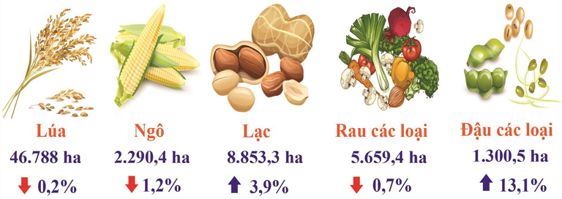
III. PHÂN TÍCH CHI TIẾT CÁC NGÀNH, LĨNH VỰC
1. Nông, lâm, thủy sản
1.1. Nông nghiệp
1.1.1 Trồng trọt
a) Kết quả thực hiện
Diện tích gieo trồng lúa Đông – Xuân là 46.788 ha, đạt 50,5% kế hoạch năm và bằng 99,8% so với cùng kỳ Diện tích gieo trồng một số cây trồng cạn như sau: Cây ngô: Diện tích gieo trồng 2.290 ha, đạt 26% kế hoạch năm và bằng 98,8% cùng kỳ năm trước; Cây lạc: Diện tích gieo trồng 8.853 ha, đạt 79,5% kế hoạch năm và tăng 3,9% so với cùng kỳ; Rau các loại: Diện tích gieo trồng 5.659 ha, đạt 34,6% kế hoạch năm và bằng 99,3% so với cùng kỳ ; Đậu các loại: Diện tích gieo trồng 1.300 ha, đạt 64,4% kế hoạch năm và tăng 13,1% so với cùng kỳ .
Vụ Đông Xuân năm nay thời tiết tương đối thuận lợi, nông dân chăm sóc phòng trừ sâu bệnh kịp thời, hiệu quả, cây lúa sinh trưởng và phát triển tốt

Slide 23
1.1.1 Trồng trọt
b) Chuyển đổi cơ cấu cây trồng
Tổng diện tích chuyển đổi vụ Đông – Xuân đạt khoảng 2.119 ha, đạt 30,8% kế hoạch năm 2024. Diện tích chuyển đổi tập trung tại một số địa phương sau: Phù Cát (1.309 ha), Tây Sơn (409 ha), Hoài Ân (269 ha), Phù Mỹ (132 ha). Diện tích chuyển đổi đối với một số cây trồng cụ thể như sau: Chuyển đổi trên đất trồng lúa 691 ha sang các cây trồng như: cây ngô 125 ha, cây lạc 180 ha, cây mè 53 ha, rau màu 234 ha... Chuyển đổi trên đất trồng mía 16 ha sang các cây trồng như: cây lạc 14,5 ha; cây ngô 1,7 ha. Chuyển đổi trên đất trồng sắn 1.412 ha sang các cây trồng như: cây lạc 1.398 ha, cây ngô 8 ha...

Slide 24
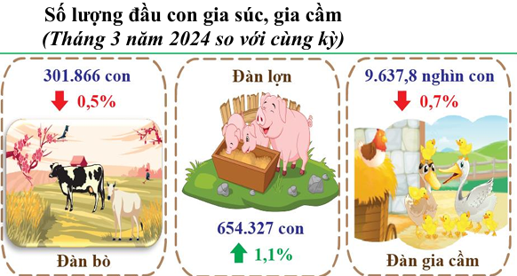
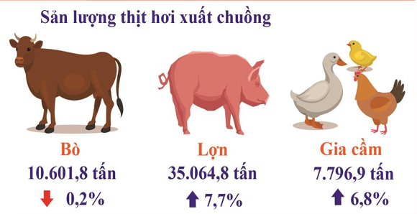
1.1.2. Chăn nuôi
Tình hình chăn nuôi trên địa bàn tỉnh các tháng đầu năm phát triển ổn định. Giá các sản phẩm chăn nuôi có dấu hiệu tăng nhẹ sau Tết và được duy trì ở mức khá, khoảng 52.000 đồng/kg đối với heo và 50.000 đồng/kg đối với gà. Tổng đàn vật nuôi tháng 3/2024 so với cùng kỳ: Đàn bò giảm 0,5%; đàn lợn (không tính lợn con theo mẹ) tăng 1,1%; đàn gia cầm giảm 0,7% Sản lượng thịt hơi xuất chuồng các loại vật nuôi chủ lực tăng cao so với cùng kỳ năm trước (Trong đó: thịt lợn tăng 7,7%; thịt gà tăng 9,4%). Người dân tích cực thực hiện tái đàn sau Tết Tình hình dịch bệnh gia súc, gia cầm có xảy ra nhưng chỉ mang tính cục bộ, cơ bản được kiểm soát và xử lý kịp thời, không ảnh hưởng lớn đến công tác chăn nuôi

Slide 25
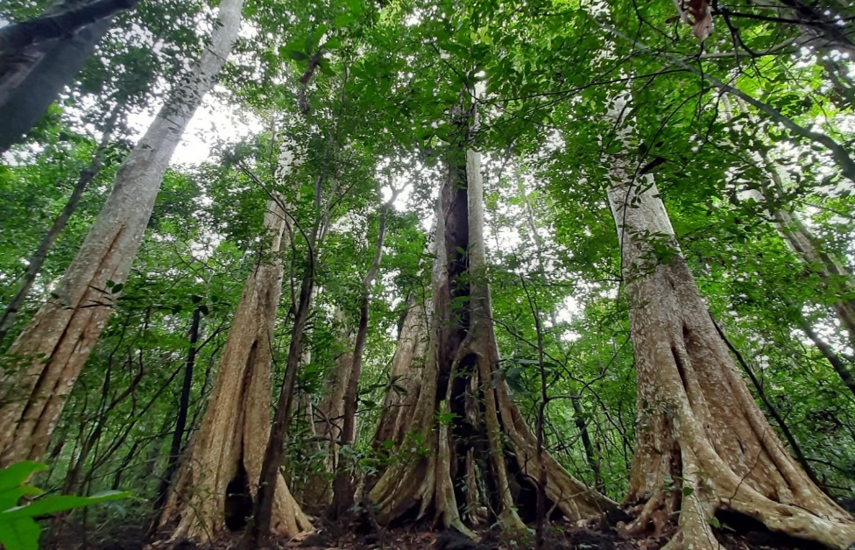
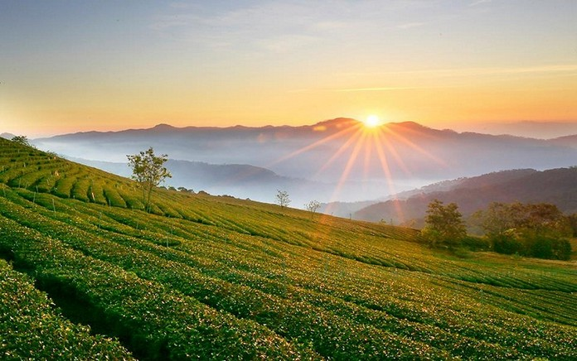
1.1.3. Lâm nghiệp
Các đơn vị thực hiện công tác chăm sóc rừng đợt 1 năm 2024 theo đúng lịch thời vụ, tạo điều kiện cho cây trồng sinh trưởng và phát triển tốt. Tỉnh tiếp tục mời gọi các doanh doanh nghiệp chế biến gỗ liên doanh, liên kết đầu tư trồng rừng để chủ động nguồn nguyên liệu, xây dựng mô hình tổ chức sản xuất lâm nghiệp theo hình thức liên kết, hợp tác chặt chẽ giữa các doanh nghiệp sản xuất, chế biến với các hộ gia đình, cá nhân, tổ chức trồng rừng để phát triển vùng nguyên liệu gỗ. Kết quả thực hiện trồng rừng cây gỗ lớn: Trong tháng không có diện tích trồng, chuyển hóa rừng cây gỗ lớn. Lũy kế đến nay, diện tích trồng rừng gỗ lớn trên địa bàn tỉnh là 9.882 ha

Slide 26
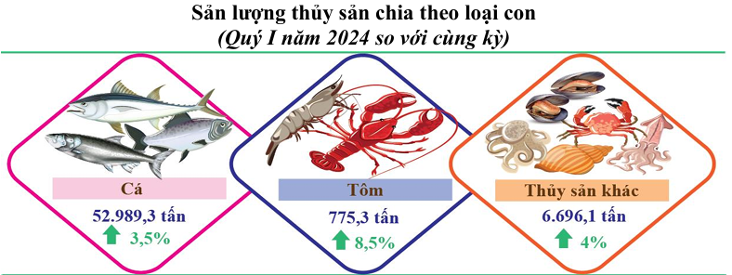
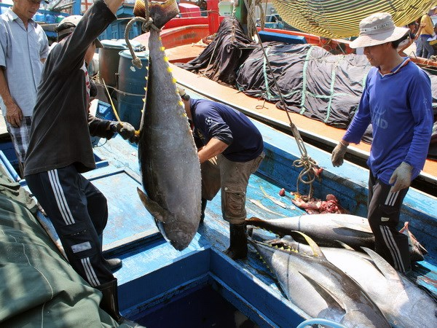
1.1.4. Thủy sản
Sản lượng khai thác thủy sản Quý I đạt khoảng 59.362,7 tấn, tăng 3,6% so với cùng kỳ. Sản lượng nuôi trồng thủy sản đạt 1.098 tấn, tăng 2,7% so với cùng kỳ. Sản lượng khai thác thủy sản biển tăng do trong các tháng đầu năm thời tiết thuận lợi, số tàu hoạt động khai thác thủy sản tăng dẫn đến sản lượng khai thác tăng cao hơn so với cùng kỳ. Đồng thời hoạt động khai thác cá ngừ đại dương có nhiều thuận lợi. Toàn tỉnh tiếp tục tập trung triển khai thực hiện các nhiệm vụ, giải pháp cấp bách, trọng tâm chống khai thác hải sản bất hợp pháp, không báo cáo và không theo quy định, gỡ cảnh báo “Thẻ vàng” của Ủy ban châu Âu

Slide 27
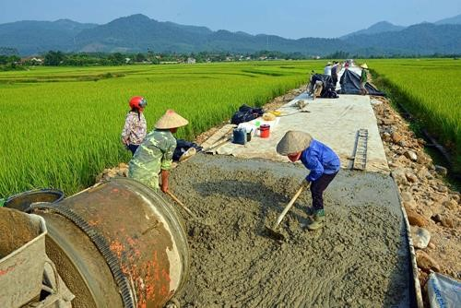
1.1.5. Nông thôn mới
Công tác xây dựng nông thôn mới tiếp tục triển khai có hiệu quả. Các cấp, các ngành tập trung triển khai thực hiện các tiêu chí ở các xã đăng ký đạt chuẩn nông thôn mới năm 2024, củng cố và nâng cao chất lượng các xã đã được công nhận đạt chuẩn trên địa bàn. Tính đến tháng 3/2024, kết quả đạt được như sau: 89/113 xã đạt chuẩn nông thôn mới, tỷ lệ 78,76% 17/89 xã đạt chuẩn nông thôn mới nâng cao, tỷ lệ 19,1% 05 đơn vị cấp huyện được công nhận đạt chuẩn/hoàn thành nhiệm vụ nông thôn mới, tỷ lệ 45,45%

Slide 28
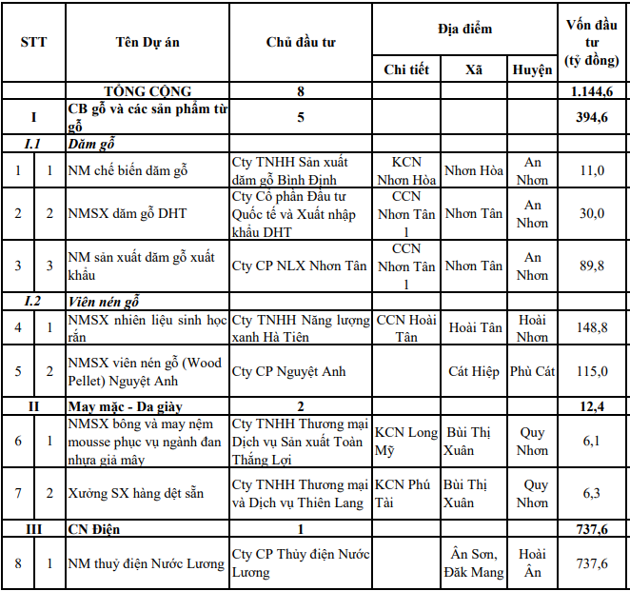
2. Công nghiệp – xây dựng
2.1. Công nghiệp
Về dự án sản xuất công nghiệp đi vào hoạt động: Trong năm 2024, dự kiến trên địa bàn tỉnh có 64 dự án sản xuất công nghiệp đi vào hoạt động. Trong quý 1 năm 2024, có 08 dự án với tổng vốn đầu tư 1.144,6 tỷ đồng đi vào hoạt động

Slide 29
2. Công nghiệp – xây dựng
2.1. Công nghiệp (tt)
Tình hình đầu tư, hoạt động một số dự án công nghiệp trọng điểm khác như sau: Dự án Nhà máy sản xuất gạch, ngói của Công ty CP Takao Bình Định: Công ty đang lắp đặt máy móc thiết bị và sản xuất thử nghiệm; ngày 25/3/2024 dây chuyền thứ nhất với công suất 20.000 m2/ngày đi vào hoạt động và ngày 10/4/2024 tiếp tục đưa dây chuyền thứ hai có cùng công suất đi vào hoạt động, cung cấp sản phẩm ra thị trường. Dự án Nhà máy sản xuất decal trang trí lá dập mỏng của Công ty TNHH KURZ Việt Nam: Công ty đã hoàn thành đầu tư xây dựng Nhà máy và đã đi vào vận hành chạy thử nghiệm vào quý 4/2023. Trong tháng 01/2024 đã xuất đơn hàng mẫu, tháng 3/2024 chính thức hoạt động sản xuất kinh doanh và đưa các sản phẩm ra thị trường Dự án Nhà máy sản xuất thức ăn chăn nuôi - thuốc thú y Fago miền Trung với công suất 200.000 tấn/năm, vốn đầu tư 150 tỷ đồng, đầu tư tại Khu Kinh tế Nhơn Hội: Công ty đang lắp đặt máy móc thiết bị; dự kiến Nhà máy đi vào hoạt động trong quý 2/2024

Slide 30
2. Công nghiệp – xây dựng
2.1. Công nghiệp (tt)
Chỉ số sản xuất công nghiệp tháng 3 năm 2024 tăng mạnh, tăng 13% so với tháng 02 năm 2024 và tăng 6,1% so với cùng kỳ Tính chung 3 tháng đầu năm, chỉ số sản xuất công nghiệp (IIP) tăng 7,05% so với cùng kỳ (cùng kỳ năm 2023 chỉ số IIP Quý I tăng 1,03%). Trong đó ngành công nghiệp chế biến chế tạo tăng cao hơn mức tăng trung bình của toàn ngành (đạt 7,35%) Nếu so sánh chỉ số IIP quý I của giai đoạn 2020 – 2024, chỉ số IIP quý I năm 2024 là năm có mức tăng trưởng cao nhất
TT | Chỉ tiêu | Đơn vị tính | Kế hoạch 2024 | Thực hiện tháng 3/2024 |  | Quý 1/2024 so với cùng kỳ
 |  |  |  | So với tháng 3/2023 | So với tháng 02/2024
 | Chỉ số sản xuất công nghiệp (IIP) | % | 7,0-7,7 | 6,10 | 13,00 | 7,05
- | Ngành CN chế biến, chế tạo | % |  | 6,18 | 13,39 | 7,35
- | Ngành CN khai khoáng | % |  | 16,99 | 28,78 | 15,29
- | Ngành sản xuất và phân phối điện | % |  | 2,12 | 7,32 | 1,34
- | Ngành cung cấp nước, quản lý rác thải | % |  | 15,47 | 8,57 | 14,31

Slide 31
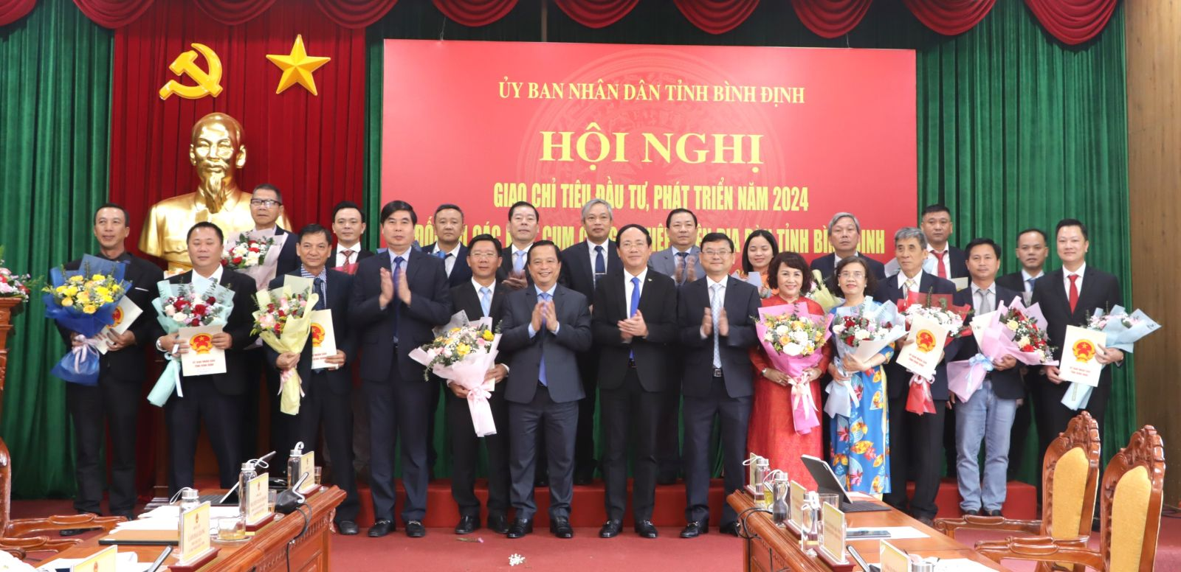
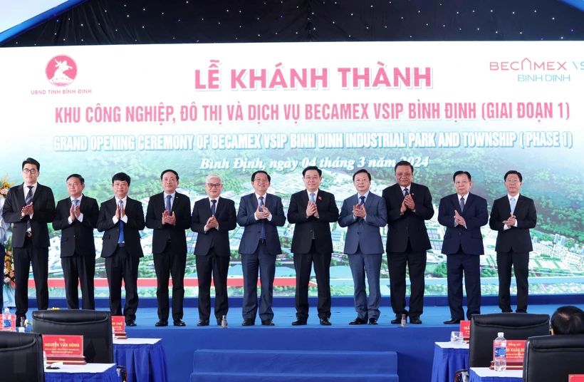
2. Công nghiệp – xây dựng
2.1. Công nghiệp (tt)
Trong tháng 01, UBND tỉnh đã tổ chức Hội nghị công bố Quyết định giao chỉ tiêu đầu tư, phát triển năm 2024 đối với các khu, cụm công nghiệp trên địa bàn tỉnh. Đây là lần đầu tiên tỉnh tiến hành giao chỉ tiêu đầu tư, phát triển cho các khu, cụm công nghiệp trong toàn tỉnh. UBND tỉnh đã cụ thể hóa các quy định của pháp luật để các doanh nghiệp làm cơ sở triển khai thực hiện, mục tiêu phát triển các khu công nghiệp, cụm công nghiệp theo hướng đồng bộ, bền vững. Trong tháng 3/2024, tỉnh đã tổ chức Lễ khánh thành Khu công nghiệp, Đô thị và Dịch vụ Becamex VSIP Bình Định giai đoạn 1

Slide 32
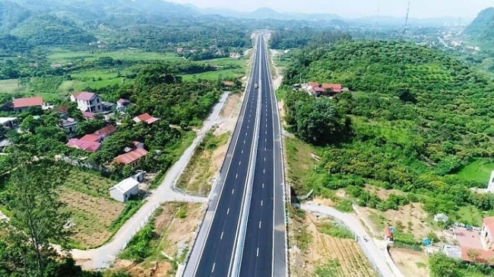
2. Công nghiệp – xây dựng
2.2. Xây dựng
Tập trung thực hiện công tác bồi thường, GPMB dự án cao tốc Bắc-Nam đoạn qua địa bàn tỉnh; đã bàn giao mặt bằng 117,4/117,8km chiều dài toàn tuyến, đạt 99,5% Đến nay có 05 địa phương đã bàn giao 100% chiều dài tuyến chính cho Chủ đầu tư là: Hoài Nhơn, Phù Mỹ, Phù Cát, Tây Sơn và Quy Nhơn; 03 địa phương chưa hoàn thành bàn giao là Tuy Phước (99,8%), Hoài Ân (99%) và An Nhơn (97,3%). Công tác quy hoạch, chỉnh trang đô thị, xây dựng các khu dân cư, nhà ở xã hội tiếp tục được quan tâm thực hiện. Trong Quý I năm 2024 có 622 căn hộ nhà ở xã hội hoàn thành, đạt tỷ lệ 44,43% kế hoạch năm

Slide 33
3. Thương mại, dịch vụ, du lịch, tài chính
3.1. Thương mại, dịch vụ
 | Tổng mức bán lẻ và DT DV (triệu đồng) |  |  | Tốc độ tăng trưởng (%)
 | Thực hiện tháng 02/2024 | Tháng 3 năm 2024 | Thực hiện Quý I năm 2024 | Tháng 3/2024 so với tháng 02/2024 | Tháng 3/2024 so với cùng kỳ năm 2023 | Quý I năm 2024 so với cùng kỳnăm 2023
Tổng số | 9.042.835,2 | 9.364.447,9 | 27.361.880,8 | 3,6 | 13,7 | 9,1
Phân theo ngành hoạt động
1/ Tổng mức bán lẻ | 7.222.677 | 7.348.005 | 21.750.578 | 1,7 | 11,3 | 8,0
2/ Doanh thu Khách sạn, nhà hàng | 1.117.908 | 1.259.912 | 3.419.803 | 12,7 | 27,0 | 16,3
3/ Doanh thu Du lịch lữ hành | 36.235 | 52.784 | 123.167 | 45,7 | 180,7 | 52,7
4/ Doanh thu Dịch vụ | 666.015 | 703.747 | 2.068.333 | 5,7 | 13,5 | 8,9
Thị trường hàng hóa phong phú, đa dạng, giá cả ổn định, đáp ứng tốt nhu cầu mua sắm, tiêu dùng của người dân. Công tác kiểm tra, kiểm soát thị trường trước, trong và sau Tết được tăng cường góp phần đáng kể ổn định thị trường

Slide 34
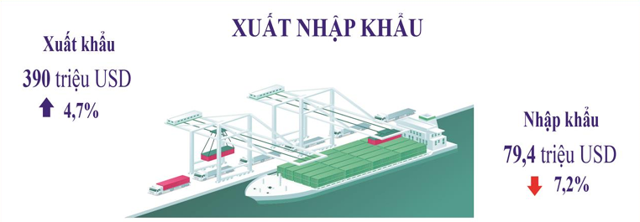
3.2. Xuất Nhập khẩu
Kim ngạch xuất khẩu hàng hóa tháng 03/2024 ước đạt 132,2 triệu USD, giảm 13% so với cùng kỳ Tính chung 03 tháng, kim ngạch xuất khẩu đạt 390 triệu USD, đạt 23,6% kế hoạch năm (kế hoạch năm 2024 là 1.650 triệu USD), tăng 4,7% so với cùng kỳ. Các nhóm hàng xuất khẩu tăng mạnh so cùng kỳ gồm: Sản phẩm từ chất dẻo tăng 21,7%; Sản phẩm gỗ tăng 10,9%; Hàng dệt may tăng 12,8%... Kim ngạch nhập khẩu hàng hóa Quý I ước đạt 79,5 triệu USD, giảm 7,2% so với cùng kỳ
Notes:
Kim ngạch xuất khẩu dịch vụ năm 2022, ước đạt 12,9 tỷ USD, tăng 145,2% so với năm 2021;
Kim ngạch nhập khẩu dịch vụ ước đạt 25,5 tỷ USD, tăng 23,6%;
Nhập siêu dịch vụ là 12,6 tỷ USD (trong đó phí dịch vụ vận tải và bảo hiểm trong hàng hóa nhập khẩu là 9 tỷ USD).

Slide 35
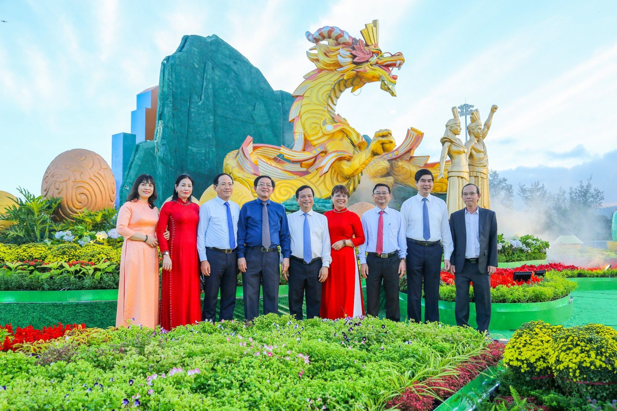
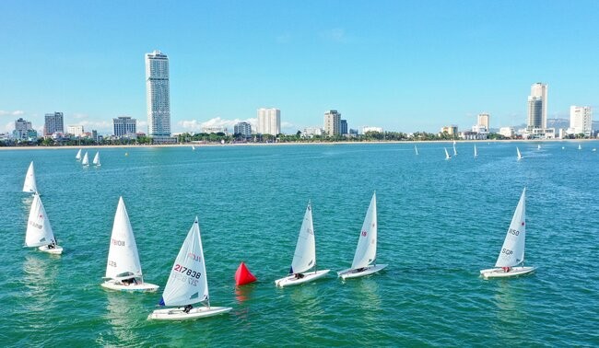
3.3. Du lịch
Tổ chức thành công Tuần lễ Thể thao - Văn hóa - Du lịch Bình Định 2024 - Amazing Binh Dinh Fest 2024 với chuỗi các hoạt động sôi nổi, hấp dẫn như: (1) Giải đua thuyền máy Nhà nghề Quốc tế UIM F1H2O và UIM-ABP AQUABIKE Bình Định Grand Prix 2024; (2) Lễ hội Văn hóa Ẩm thực Bình Định năm 2024; (3) Triển lãm về thuyền máy; (4) Đua diễu hành Pro-Am giữa các tay đua chuyên nghiệp và người hâm mộ... đã thu hút đông đảo lượng khách đến tỉnh Tháng 03 năm 2024, lượng khách tham quan, du lịch đến Bình Định ước đạt trên 1,5 triệu lượt, tăng gấp 5 lần so với cùng kỳ. Trong đó tổng lượt khách tham quan trong Tuần lễ Thể thao - Văn hóa - Du lịch Bình Định 2024 - Amazing Binh Đinh Fest 2024 là trên 1,1 triệu lượt.
Lũy kế 03 tháng đầu năm, tổng lượt khách du lịch đạt khoảng 2,7 triệu lượt, tăng 2,2 lần so với cùng kỳ Tỉnh tiếp tục đẩy mạnh quảng bá xúc tiến để đưa Bình Định là địa phương đón khách du lịch MICE của khu vực miền Trung và cả nước. Trong quý I năm 2024 tỉnh đã tổ chức hơn 45 hội nghị, hội thảo thu hút gần 8.500 lượt khách

Slide 36
3.4. Tài chính
Thu nội địa
(trừ tiền SDĐ, XSKT và lợi nhuận được chia)
3.4.1. Thu ngân sách tỉnh
1.759,3 tỷ đồng, đạt 22,0% dự toán
Giảm 2,1%
Tổng thu ngân sách nhà nước
2.802,8 tỷ đồng, đạt 18,7% dự toán
Thu tiền sử dụng đất
Tăng 19,8%
748,5 tỷ đồng, đạt 12,2% dự toán
Tăng 89,2%
Thu Xuất nhập khẩu
188 tỷ đồng, đạt 41,8% dự toán
Tăng 163,4%
Tổng chi ngân sách nhà nước: 3.805 tỷ đồng, đạt 18,3% dự toán; Giảm 5,4%

Slide 37
3.4.2. Thu ngân sách các huyện, thị xã, thành phố
Đơn vị tính: Triệu đồng
TT | Huyện, thị xã, thành phố | Dự toán năm 2024 |  |  | Lũy kế thực hiện 03 tháng (tới ngày 31/3/2024) |  |  | So sánh với dự toán 2024 (%) |  |  | So sánh với cùng kỳ năm 2023 (%)
 |  | Thu NSNN huyện, thị xã, thành phố | Trong đó |  | Thu NSNN huyện, thị xã, thành phố | Trong đó |  | Thu NSNN huyện, thị xã, thành phố | Trong đó |  | Thu NSNN huyện, thị xã, thành phố | Trong đó
 |  |  | Tiền sử dụng đất huyện, thị xã, thành phố hưởng | Thu NSNN huyện, thị xã, thành phố trừ tiền sử dụng đất |  | Tiền sử dụng đất huyện, thị xã, thành phố hưởng | Thu NSNN huyện, thị xã, thành phố trừ tiền sử dụng đất |  | Tiền sử dụng đất huyện, thị xã, thành phố hưởng | Thu NSNN huyện, thị xã, thành phố trừ tiền sử dụng đất |  | Tiền sử dụng đất huyện, thị xã, thành phố hưởng | Thu NSNN huyện, thị xã, thành phố trừ tiền sử dụng đất
A | B | 1 | 2 | 3 | 4 | 5 | 6 | 7 | 8 | 9 | 10 | 11 | 12
 | Tổng số | 7.843.260 | 2.512.000 | 5.331.260 | 1.947.676 | 573.046 | 1.374.630 | 24,8 | 22,8 | 25,8 | 106,9 | 156,8 | 94,4
1 | Vân Canh | 133.862 | 5.000 | 128.862 | 59.833 | 455 | 59.377 | 44,7 | 9,1 | 46,1 | 83,7 | 16,0 | 86,5
2 | An Lão | 47.316 | 10.000 | 37.316 | 17.168 | 3.701 | 13.466 | 36,3 | 37,0 | 36,1 | 68,5 | 31,5 | 101,0
3 | Phù Mỹ | 390.577 | 150.000 | 240.577 | 137.621 | 71.934 | 65.686 | 35,2 | 48,0 | 27,3 | 156,6 | 255,8 | 110,0
4 | Tây Sơn | 257.357 | 135.000 | 122.357 | 84.450 | 17.218 | 67.233 | 32,8 | 12,8 | 54,9 | 173,7 | 335,2 | 154,6
5 | An Nhơn | 1.000.770 | 600.000 | 400.770 | 302.583 | 121.116 | 181.468 | 30,2 | 20,2 | 45,3 | 122,1 | 143,4 | 111,1
6 | Vĩnh Thạnh | 93.126 | 10.000 | 83.126 | 27.257 | 912 | 26.345 | 29,3 | 9,1 | 31,7 | 73,9 | 123,8 | 72,9
7 | Tuy Phước | 556.004 | 305.000 | 251.004 | 145.689 | 76.354 | 69.335 | 26,2 | 25,0 | 27,6 | 207,6 | 805,7 | 114,2
8 | Hoài Nhơn | 746.395 | 430.000 | 316.395 | 193.582 | 101.355 | 92.227 | 25,9 | 23,6 | 29,1 | 154,3 | 298,5 | 100,8
9 | Hoài Ân | 104.479 | 50.000 | 54.479 | 23.924 | 6.724 | 17.200 | 22,9 | 13,4 | 31,6 | 79,0 | 66,1 | 85,5
10 | Quy Nhơn | 3.969.796 | 500.000 | 3.469.796 | 852.431 | 137.597 | 714.833 | 21,5 | 27,5 | 20,6 | 98,2 | 172,1 | 90,7
11 | Phù Cát | 543.578 | 317.000 | 226.578 | 103.139 | 35.679 | 67.460 | 19,0 | 11,3 | 29,8 | 49,2 | 36,0 | 61,1

Slide 38
4. Đầu tư công
UBND tỉnh đã phân bổ chi tiết 100% kế hoạch vốn đầu tư công năm 2024 ngay từ đầu năm UBND tỉnh đã ban hành Chỉ thị số 02/CT-UBND ngày 09/01/2024 về việc đẩy mạnh giải ngân đầu tư công vốn ngân sách nhà nước do tỉnh quản lý năm 2024. Giá trị giải ngân vốn đầu tư công do tỉnh quản lý đến 31/3/2024 là 1.465,9 tỷ đồng, đạt 19,9% Kế hoạch vốn do Thủ tướng Chính phủ giao (KH TTgCP giao: 7.365,6 tỷ đồng), đạt 17,0% kế hoạch vốn do HĐND tỉnh giao (HĐND tỉnh giao 8.622,1 tỷ đồng) So với cùng kỳ, giá trị giải ngân thấp hơn 31,2 tỷ đồng, tỷ lệ giải ngân cao hơn 2,61%
STT | Tên nguồn | ∑ Kế hoạch 2024 | Giải ngân | Tỷ lệ giải ngân (%)
 | TỔNG SỐ | 8.622.059 | 1.465.932 | 17,00
I | VỐN NGÂN SÁCH ĐỊA PHƯƠNG | 7.345.122 | 1.150.710 | 15,67
1 | Trong đó: Nguồn thu tiền sử dụng đất | 6.080.300 | 860.638 | 14,15
II | VỐN TRUNG ƯƠNG HỖ TRỢ CÓ MỤC TIÊU (TRONG NƯỚC) | 751.760 | 212.442 | 28,26
IV | CHƯƠNG TRÌNH MỤC TIÊU QUỐC GIA | 340.327 | 50.845 | 14,94
VI | VỐN NƯỚC NGOÀI (ODA) | 184.850 | 51.934 | 28,10

Slide 39
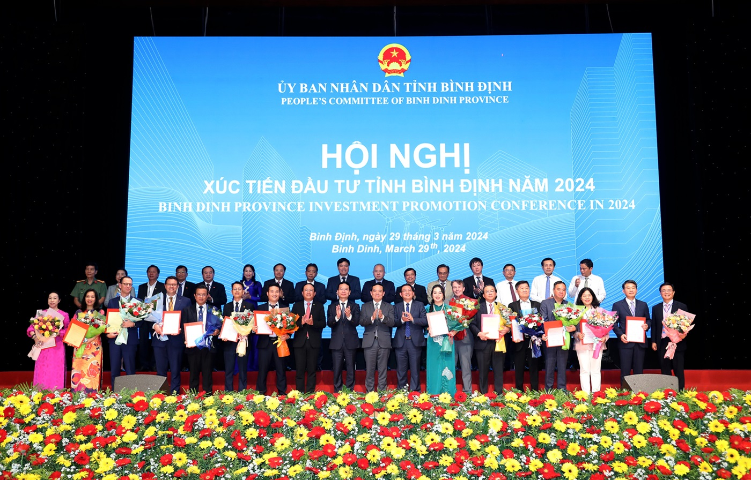
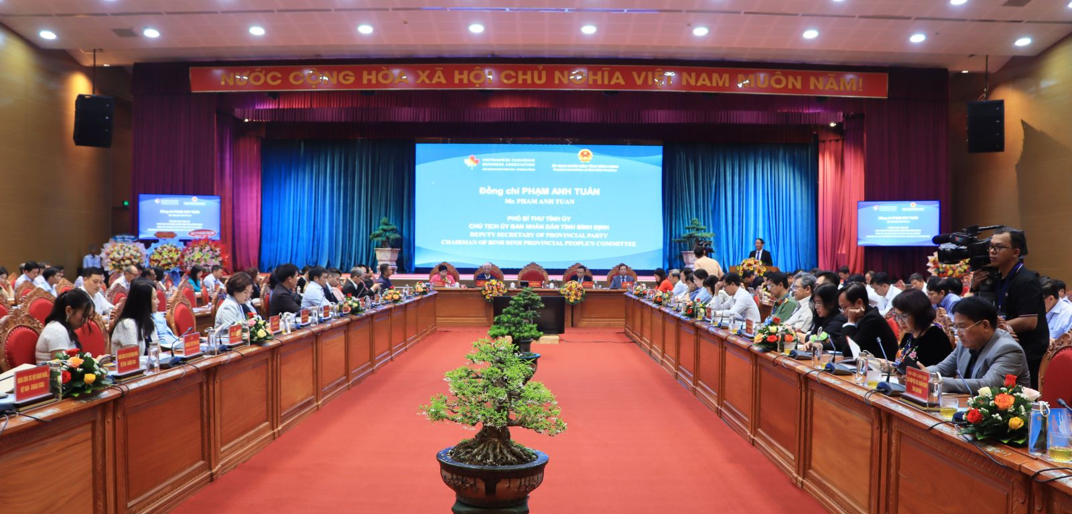
5. Thu hút đầu tư và quản lý đăng ký doanh nghiệp
5.1. Thu hút đầu tư
Cùng trong thời gian tổ chức Tuần lễ Thể thao - Văn hóa - Du lịch Bình Định 2024 - Amazing Binh Dinh Fest 2024, tỉnh cũng đã phối hợp với các Bộ, ngành Trung ương, các địa phương và các cơ quan đại diện ngoại giao, các tổ chức nước ngoài tại Việt Nam, các doanh nghiệp trong nước và quốc tế tổ chức Hội nghị Xúc tiến đầu tư tỉnh Bình Định năm 2024 với sự tham gia của gần 500 doanh nghiệp, các nhà đầu tư, trong đó có 09 tỷ phú đến từ Thái Lan (1), Hàn Quốc (1), Israel (5), Singapore (1) và UAE (1) là nhà đầu tư lớn của rất nhiều lĩnh vực... Tại hội nghị này, tỉnh đã ký kết chương trình hợp tác với Bộ Thông tin và Truyền thông, trao chủ trương đầu tư cho 04 dự án và bản ghi nhớ đầu tư cho 17 dự án. Bên cạnh đó, tỉnh cũng đã Tổ chức thành công Hội nghị Xúc tiến thương mại với Hội doanh nhân Việt Nam – Canada (VCBA). Đây là cơ hội để tỉnh tiếp cận, mời gọi thu hút đầu tư cũng như mở rộng thị trường tiêu thụ sản phẩm của tỉnh sang Canada.

Slide 40
5. Thu hút đầu tư và quản lý đăng ký doanh nghiệp
5.1. Thu hút đầu tư
* Kết quả giao chỉ tiêu các Cụm Công nghiệp
Giao chỉ tiêu CCN: UBND tỉnh đã có Quyết định giao chỉ tiêu cho 46 CCN, trong đó có 19 CCN do doanh nghiệp làm chủ đầu tư và 27 CCN do Nhà nước làm chủ đầu tư. Kết quả triển khai thực hiện: 100% các CCN đã xây dựng Kế hoạch chi tiết đầu tư xây dựng hạ tầng kỹ thuật các CCN đảm bảo tiến độ theo chỉ tiêu được giao. Đối với các CCN do Nhà nước làm Chủ đầu tư: UBND các huyện, thị xã, thành phố đã chỉ đạo BQL Dự án đầu tư xây dựng và phát triển Quỹ đất cấp huyện triển khai thực hiện việc quản lý, đầu tư xây dựng hạ tầng kỹ thuật các CCN, tập trung hoàn thiện hồ sơ pháp lý CCN. Đối với CCN do doanh nghiệp làm CĐT: một số CCN đã triển khai đảm bảo tiến độ theo chỉ tiêu đề ra như CCN Gò Cầy (đã hoàn thành thủ tục và đầu tư xây dựng cơ bản hoàn thiện hạ tầng kỹ thuật CCN), CCN Bình Nghi (đã hoàn thành (1) Báo cáo nghiên cứu khả thi, thiết kế cơ sở, (2) Báo cáo đánh giá tác động môi trường CCN, (3) thẩm duyệt phòng cháy chữa cháy, (4) thiết kế bản vẽ thi công và dự kiến khởi công trong Quý 1/2024) , CCN Đệ Đức – Hoài Tân (đã hoàn thành (1) Báo cáo nghiên cứu khả thi, thiết kế cơ sở, (2) Báo cáo đánh giá tác động môi trường CCN và dự kiến khởi công trong Quý 1/2024)…

Slide 41
5.1. Thu hút đầu tư (tt)
Kết quả thu hút đầu tư quý I năm 2024 như sau: + Về đầu tư nước ngoài (FDI): Từ đầu năm đến nay chưa phát sinh dự án mới.
+ Về đầu tư trong nước: Lũy kế từ đầu năm đến nay, toàn tỉnh thu hút mới 13 dự án đầu tư trong nước với tổng vốn đăng ký là 2.203,6 tỷ đồng. Trong đó: - Ngoài Khu kinh tế, Khu công nghiệp là 09 dự án. Trong đó: + 08 dự án có vốn đầu tư trên 20 tỷ đồng. + 01 dự án có vốn đầu tư dưới 20 tỷ đồng. - Trong Khu kinh tế, Khu công nghiệp là 04 dự án. Trong đó: + 01 dự án có vốn đầu tư trên 100 tỷ đồng. + 03 dự án có vốn đầu tư dưới 100 tỷ đồng. Bên cạnh đó đã thực hiện điều chỉnh 13 dự án với vốn đầu tư tăng thêm khoảng 250 tỷ đồng

Slide 42
5.1. Thu hút đầu tư (tt):
STT | Địa phương | Chỉ tiêu 2024 | Đã thực hiện | Tỷ lệ | Vốn đầu tư đăng ký (đồng)
 | Tổng số dự án thu hút năm 2024 | 100 | 13 | 13,00% | 2.023.606.189.000
I | Chỉ tiêu giao cho Sở Kế hoạch và Đầu tư và UBND các huyện, thị xã, thành phố | 70 | 9 | 12,86% | 1.865.255.024.000
1 | Thành phố Quy Nhơn | 7 | 0 |  | 0
2 | Thị xã An Nhơn | 7 | 0 |  | 0
 | Ngoài CCN | 3 | 0 |  | 0
 | CCN Tân Đức | 2 | 0 |  | 0
 | CCN Nhơn Tân 1 | 1 | 0 |  | 0
 | CCN An Mơ | 1 | 0 |  | 0
3 | Thị xã Hoài Nhơn | 10 | 3 | 30,00% | 281.500.000.000
 | Ngoài CCN | 6 | 2 | 33,33% | 231.500.000.000
 | CCN Hoài Tân | 2 | 0 |  | 0
 | CCN Ngọc Sơn | 1 | 0 |  | 0
 | CCN Tường Sơn | 1 | 1 | 100% | 50.000.000.000
4 | Huyện An Lão | 4 | 0 |  | 0
5 | Huyện Hoài Ân | 4 | 0 |  | 0
6 | Huyện Phù Cát | 7 | 0 |  | 0
 | Ngoài CCN | 6 | 0 |  | 0
 | CCN Cát Trinh | 1 | 0 |  | 0
STT | Địa phương | Chỉ tiêu 2024 | Đã thực hiện | Tỷ lệ | Vốn đầu tư đăng ký (đồng)
7 | Huyện Phù Mỹ | 8 | 0 |  | 0
 | Ngoài CCN | 3 | 0 |  | 0
 | CCN Bình Dương | 1 | 0 |  | 0
 | CCN Đại Thạnh | 2 | 0 |  | 0
 | CCN Diêm Tiêu | 2 | 0 |  | 0
8 | Huyện Tây Sơn | 10 | 5 | 50,00% | 722.708.973.000
 | Ngoài CCN | 3 | 2 | 66,67% | 646.635.837.000
 | CCN Phú An | 1 | 0 |  | 0
 | CCN Cầu Nước Xanh | 1 | 0 |  | 0
 | CCN Hóc Bợm | 1 | 0 |  | 0
 | CCN Bình Nghi | 1 | 1 | 100,00% | 25.000.000.000
 | CCN Tây Giang | 1 | 0 |  | 0
 | CCN Bình Tân | 2 | 0 |  | 0
 | CCN Gò Cầy | 0 | 2 |  | 51.073.136.000
9 | Huyện Tuy Phước | 5 | 1 | 20,00% | 861.046.051.000
 | Ngoài CCN | 5 | 1 | 20,00% | 861.046.051.000
10 | Huyện Vân Canh | 5 | 0 |  | 0
11 | Huyện Vĩnh Thạnh | 3 | 0 |  | 0
II | Ban Quản lý Khu kinh tế và các KCN | 30 | 4 | 13,33% | 158.351.165.000
1 | KCN Becamex | 15 | 0 |  | 0
2 | KCN Hoà Hội | 7 | 0 |  | 0
3 | KCN Nhơn Hoà | 1 | 0 |  | 0
4 | KCN Nhơn Hội A | 7 | 0 |  | 0
5 | KCN Long Mỹ | 0 | 1 |  | 119.970.013.000
6 | KCN Phú Tài | 0 | 3 |  | 38.381.152.000

Slide 43
5.2. Quản lý đăng ký doanh nghiệp: Quý I năm 2024
Doanh nghiệp thành lập mới
Tổng vốn đăng ký
285 doanh nghiệp
1.815 tỷ đồng
Tăng 1,06%
Giảm 43,9%
Giải thể
Tạm ngừng hoạt động
Hoạt động trở lại
25 doanh nghiệp
389 doanh nghiệp
168 doanh nghiệp
Nguyên nhân Tổng vốn đăng ký của các doanh nghiệp thành lập mới năm 2024 giảm mạnh so với năm 2023 vì đầu năm 2023 có doanh nghiệp dự án thành lập với số vốn đăng ký lớn (Công ty Cổ phần An Quang Holdings với vốn điều lệ 1.045 tỷ đồng)

Slide 44
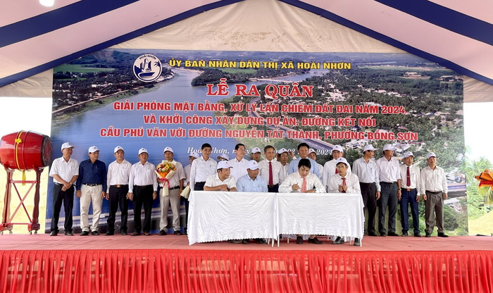
6. Tài nguyên - Môi trường
Công tác quản lý đất đai, tài nguyên khoáng sản và bảo vệ môi trường trên địa bàn tỉnh tiếp tục được tăng cường. UBND tỉnh đã chỉ đạo các sở, ngành, địa phương tăng cường công tác quản lý tài nguyên khoáng sản, kiểm tra, kịp thời xử lý nghiêm các trường hợp khai thác đất, đá, cát… trái phép, không đúng quy định. Ngày 21/02/2024, UBND thị xã Hoài Nhơn đã tổ chức Lễ ra quân giải phóng mặt bằng, xử lý lấn chiếm đất đai năm 2024. Đây là địa phương duy nhất trong 11 huyện, thị xã, thành phố tổ chức Lễ ra quân giải phóng mặt bằng, xử lý lấn chiếm đất đai

Slide 45
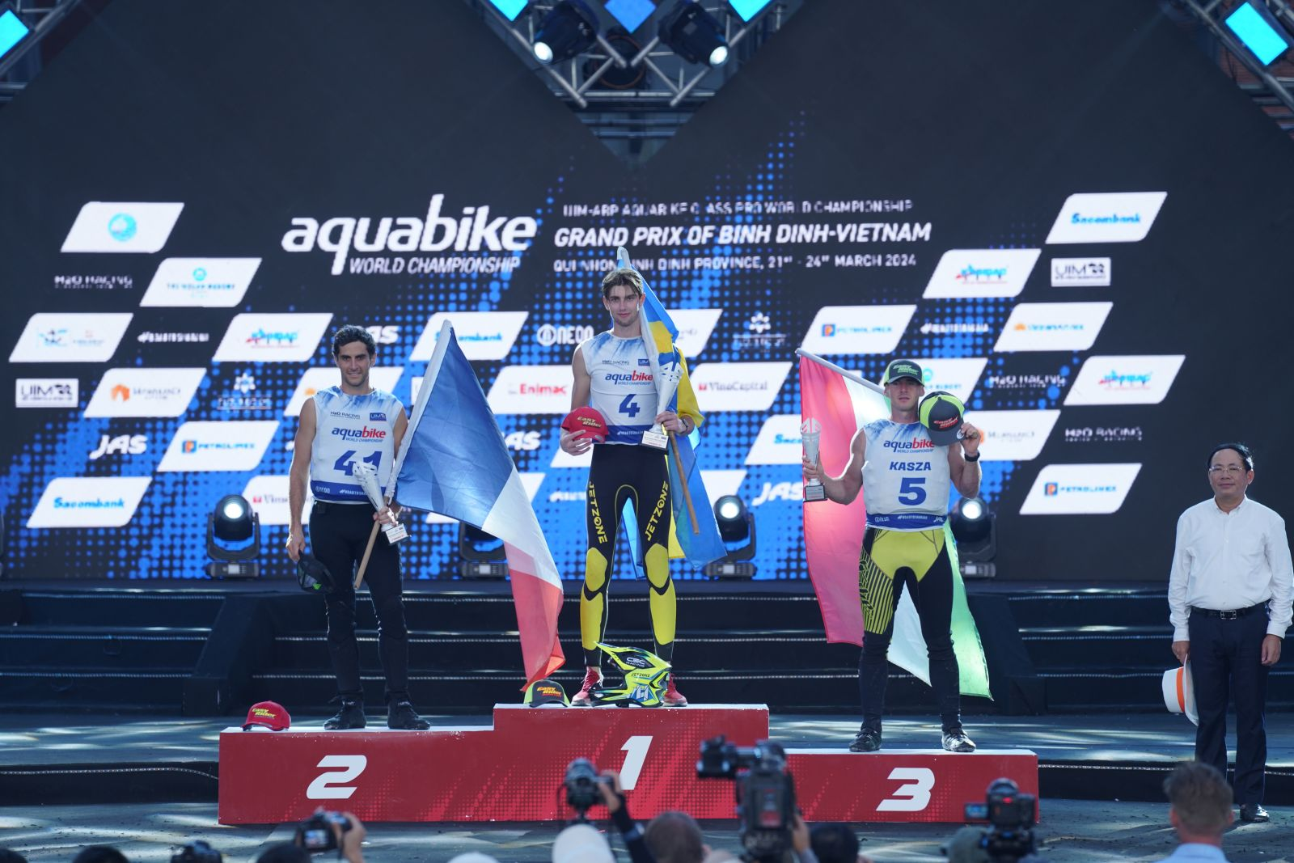
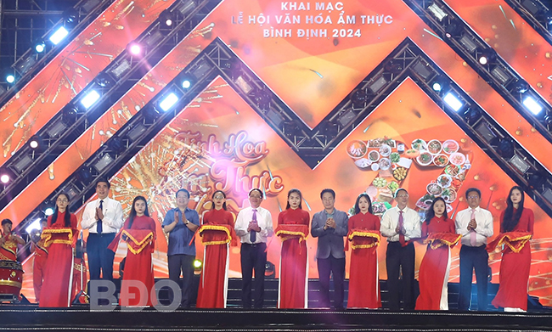
7. Văn hóa – xã hội
Ngành Giáo dục và Đào tạo đã chỉ đạo, kiểm tra, hướng dẫn các cơ sở giáo dục tiếp tục tổ chức dạy học sau thời gian nghỉ Tết Nguyên đán
Các hoạt động văn hoá, thông tin, văn nghệ, thể dục thể thao, báo chí, phát thanh truyền hình chuẩn bị mừng Đảng mừng Xuân, đón tết Giáp Thìn 2024 được các ngành và các địa phương quan tâm.
Tổ chức thành công Tuần lễ Thể thao - Văn hóa - Du lịch Bình Định 2024.
Công tác phòng, chống dịch bệnh được tập trung triển khai kịp thời, hiệu quả. Đảm bảo đầy đủ thuốc, hóa chất, vật tư, thiết bị phòng chống dịch bệnh trên địa bàn tỉnh

Slide 46
8. Công tác Nội chính
Tăng cường công tác kiểm tra cải cách hành chính, thực thi công vụ tại các cơ quan Đã tổ chức tốt công tác giao nhận quân năm 2024 theo chỉ tiêu kế hoạch đề ra Tình hình an ninh chính trị và trật tự an toàn xã hội cơ bản ổn định. Tuy nhiên tai nạn giao thông tăng cao. Trong quý I năm 2024, trên địa bàn tỉnh xảy ra 114 vụ tai nạn giao thông, tăng 42,4% (tăng 42 vụ); số người chết là 45 người, giảm 34,8% (giảm 24 người); số người bị thương là 137 người, tăng 153,7% (tăng 83 người) so với cùng kỳ.

Slide 47
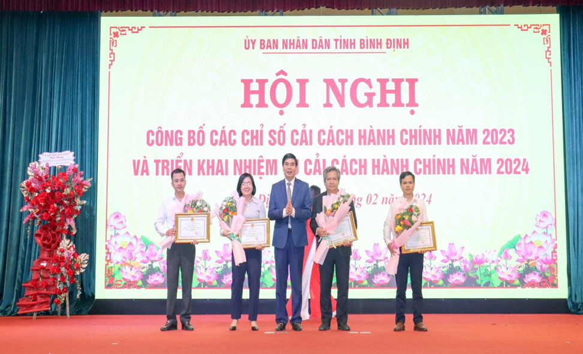
8. Công tác Nội chính (tt)
Ngày 29/02/2024, UBND tỉnh đã tổ chức Hội nghị Công bố các chỉ số cải cách hành chính năm 2023 và triển khai nhiệm vụ cải cách hành chính năm 2024 Hội nghị đã công bố Kết quả Chỉ số Cải cách hành chính (PAR INDEX), Chỉ số hài lòng của người dân, tổ chức đối với sự phục vụ của các cơ quan hành chính nhà nước (SIPAS), Chỉ số năng lực cạnh tranh các sở, ban, ngành và UBND các huyện, thị xã, thành phố (DDCI) năm 2023.

Slide 48
02
Phần
NHIỆM VỤ TRỌNG TÂM
QUÝ II NĂM 2024

Slide 49
I - KẾ HOẠCH QUÝ II NĂM 2024
1. Thực hiện chỉ tiêu HĐND và UBND tỉnh giao
STT | Chỉ tiêu | Đơn vị | Kế hoạch năm 2024 UBND tỉnh giao | Thực hiện Quý I năm 2024 | Kế hoạch Quý II năm 2024
I | CHỈ TIÊU HỘI ĐỒNG NHÂN DÂN TỈNH GIAO
1 | Tốc độ tăng GRDP | % | 7,5 - 8,0 | 6,30 | 8,3 - 8,8
 | Trong đó:
 | - Nông, lâm, thuỷ sản | % | 3,2 - 3,6 | 3,36 | 3,3 - 3,7
 | - Công nghiệp và xây dựng | % | 10,3 - 10,9 | 8,22 | 11,7 - 12,3
 | + Công nghiệp | % | 9,2 - 9,7 | 8,48 | 13,1 - 13,7
 | + Xây dựng | % | 12,2 - 13,0 | 7,57 | 9,3 - 10,1
 | - Dịch vụ | % | 7,9 - 8,4 | 6,33 | 9,6 - 10,1
 | - Thuế sản phẩm trừ trợ cấp sản phẩm | % | 9,0 - 9,5 | 8,04 | 9,6 - 10,1
 | - GRDP bình quân đầu người | Triệu đồng | 85,3 - 85,7 | -
2 | Chỉ số sản xuất CN (IIP) | % | 7,0 - 7,7 | 7,05 | 7,5 - 8,5
3 | Kim ngạch xuất khẩu | Triệu USD | 1.650 | 390,0 | 450
4 | Tổng thu ngân sách trên địa bàn | Tỷ đồng | 15.000 | 2.802,8 | 3.609
 | Trong đó:
 | - Thu nội địa | Tỷ đồng | 14.267 | 2.564,3 | 3.412
 | - Thu thuế từ hoạt động xuất nhập khẩu | Tỷ đồng | 450 | 188,0 | 125
5 | Tốc độ tăng Tổng vốn đầu tư phát triển toàn xã hội | % | 10,5 | 6,5 | 10

Slide 50
I - KẾ HOẠCH QUÝ II NĂM 2024
1. Thực hiện chỉ tiêu HĐND và UBND tỉnh giao (TT)
STT | Chỉ tiêu | Đơn vị | Kế hoạch năm 2024 UBND tỉnh giao | Thực hiện Quý I năm 2024 | Kế hoạch Quý II năm 2024
1 | 2 | 3 | 4 | 8 | 14
I | CHỈ TIÊU HỘI ĐỒNG NHÂN DÂN TỈNH GIAO
6 | Duy trì mức sinh thay thế bình quân mỗi phụ nữ trong độ tuổi sinh đẻ có từ 2,0 đến 2,2 con |  | Duy trì | -
7 | Tạo việc làm mới | Người | 32.500 | 10.170 | 9.550
8 | Tỷ lệ lao động đã qua đào tạo, bồi dưỡng nghề | % | 64 | 62,38 | 62,82
9 | Giảm tỷ lệ hộ nghèo theo tiêu chí mới | % | 2,0 | -
10 | Tỷ lệ người lao động tham gia bảo hiểm xã hội | % | 19,3 | 18,52 | 18,83
11 | Tỷ lệ dân số tham gia bảo hiểm y tế | % | 96,1 | 95,15
12 | Tỷ lệ trạm y tế có bác sỹ | % | 100 | 100
13 | Tỷ lệ xã đạt chuẩn quốc gia về y tế | % | 90,6 | -
14 | Số giường bệnh kế hoạch trên 1 vạn dân | Giường | 38 | 38,1
15 | Tỷ lệ trẻ em dưới 5 tuổi suy dinh dưỡng thể nhẹ cân | % | ≤ 7,0 | -
16 | Tỷ lệ che phủ rừng | % | 57,7 | -
17 | Tỷ lệ dân cư nông thôn sử dụng nước hợp vệ sinh | % | 100 | 100 | 100
 | Trong đó: Tỷ lệ sử dụng nước sạch | % | 36 | 34,8 | 35,2
18 | Tỷ lệ dân cư đô thị sử dụng nước sạch | % | 88 - 90 | 86,1 | 86,9 ÷ 87,8
19 | Tỷ lệ chất thải rắn ở đô thị được thu gom | % | 90 - 95 | 89,5
20 | Tỷ lệ chất thải rắn ở nông thôn được thu gom | % | 70 - 75 | 64,18
21 | Số lượng căn hộ nhà ở xã hội hoàn thành | Căn hộ | 1.400 | 622 | 622

Slide 51
I - KẾ HOẠCH QUÝ II NĂM 2024
1. Thực hiện chỉ tiêu HĐND và UBND tỉnh giao (TT)
STT | Chỉ tiêu | Đơn vị | Kế hoạch năm 2024 UBND tỉnh giao | Thực hiện Quý I năm 2024 | Kế hoạch Quý II năm 2024
1 | 2 | 3 | 4 | 8 | 14
II | CÁC CHỈ TIÊU KHÁC ỦY BAN NHÂN DÂN TỈNH GIAO
1 | Tổng mức bán lẻ hàng hóa và doanh thu dịch vụ tiêu dùng | Tỷ đồng | 114.700 | 27.361,9 | 34.692
2 | Số xã đạt chuẩn nông thôn mới | Xã | 2 | -
3 | Số xã đạt chuẩn nông thôn mới nâng cao | Xã | 11 | -
4 | Số xã đạt chuẩn nông thôn mới kiểu mẫu | Xã | 4 | -
5 | Tổng lượng khách du lịch | Lượt khách | 5.500.000 | 2.790.000 | 1.674.000
6 | Doanh thu du lịch thuần túy | Tỷ đồng | 18.500 | 6.835 | 5.650
7 | Thu hút dự án mới | Dự án | 100 | 13 | 15
8 | Số doanh nghiệp thành lập mới | Doanh nghiệp | 1.000 | 285 | 280
9 | Số vốn đăng ký của doanh nghiệp thành lập mới | Tỷ đồng | 10.000 | 1.815,1 | 3.000
10 | Phòng chống lấn chiếm đất đai
- | Số vụ vi phạm được giải quyết trong năm | Số vụ | 9.500 | 1.562
11 | Giải phóng mặt bằng
- | Số lượng công trình, dự án hoàn thành GPMB so với tổng số dự án trên địa bàn | % | ≥ 50 | -

Slide 52
NHIỆM VỤ TRỌNG TÂM QUÝ II NĂM 2024
Các Sở, ngành, địa phương tiếp tục thực hiện Chương trình công tác trọng tâm năm 2024 đã được UBND tỉnh phê duyệt; chuẩn bị chu đáo các nội dung trình Hội đồng nhân dân tỉnh tại kỳ họp giữa năm 2024
Ngành nông nghiệp chuẩn bị tốt việc đón và làm việc với Đoàn Thanh tra của Ủy ban Châu Âu lần thứ 5 về chống khai thác IUU
Sở Kế hoạch và Đầu tư xây dựng hoàn thiện Kế hoạch thực hiện Quy hoạch tỉnh thời kỳ 2021-2030, tầm nhìn đến năm 2050, báo cáo UBND tỉnh trình Thủ tướng Chính phủ phê duyệt
Sở Tài chính rà soát, điều chỉnh kịch bản thu ngân sách nhà nước năm 2024 theo từng tháng, đảm bảo thu NSNN vượt so với dự toán được Hội đồng nhân dân tỉnh giao
Chuẩn bị chu đáo nội dung và các điều kiện có liên quan để tổ chức tốt Lễ hội du lịch Bình Định năm 2024
Notes:
Duy trì tốc độ tăng trưởng và phát triển toàn diện nông, lâm, ngư nghiệp. Tập trung rà soát, bổ sung các cơ chế, chính sách, đề án, dự án, kế hoạch thực hiện Chương trình hành động của Tỉnh ủy về phát triển nông nghiệp ứng dụng công nghệ cao gắn với đẩy mạnh xây dựng nông thôn mới trên địa bàn tỉnh và Kế hoạch cơ cấu lại ngành nông nghiệp giai đoạn 2021-2025. Tổ chức thực hiện và bổ sung các cơ chế chính sách mới để khuyến khích phát triển các vùng sản xuất chuyên canh, chăn nuôi quy mô lớn, vùng nông nghiệp công nghệ cao theo các chuỗi liên kết từ sản xuất, bảo quản, chế biến đến tiêu thụ sản phẩm. Tập trung ứng dụng cơ giới hóa, khoa học công nghệ vào sản xuất nông, lâm, ngư nghiệp. Khuyến khích đầu tư phát triển sản xuất kinh doanh ở nông thôn, phát triển các làng nghề truyền thống, nhất là các ngành, nghề sử dụng nhiều lao động để giải quyết việc làm, tăng thu nhập và chuyển dịch cơ cấu lao động.
Chuẩn bị tốt các điều kiện cho sản xuất vụ Đông - Xuân 2022 -2023, nhất là bảo đảm cơ cấu giống, chất lượng giống và tiếp tục ứng dụng các tiến bộ kỹ thuật cao vào sản xuất để đạt năng suất và sản lượng cao nhất. Chủ động xây dựng phương án sản xuất trong năm phù hợp với điều kiện nguồn nước; có cơ chế hỗ trợ nông dân đẩy mạnh gieo trồng các loại cây trồng cạn giá trị cao, thị trường tiêu thụ ổn định; phát triển vùng nguyên liệu sản xuất sắn, mía và cây công nghiệp ngắn ngày. Đẩy mạnh thực hiện các giải pháp chuyển đổi cơ cấu cây trồng, mùa vụ phù hợp để nâng cao hiệu quả sản xuất, hiệu quả sử dụng đất, tập trung đầu tư thâm canh, sử dụng giống mới cao sản để tăng năng suất và nâng cao chất lượng sản phẩm; chú trọng thực hiện chuyển đổi số trong nông nghiệp. Chuyển đổi diện tích cây trồng kém hiệu quả sang trồng cây ăn quả.
Tập trung phát triển chăn nuôi gia súc, gia cầm theo hướng tập trung, quy mô lớn và thực hiện nghiêm ngặt các biện pháp kiểm soát dịch bệnh gắn với cơ sở giết mổ tập trung; chú trọng thu hút đầu tư các dự án chế biến gia súc, gia cầm nhằm nâng cao giá trị sản xuất ngành chăn nuôi. Chỉ đạo tốt công tác tiêm phòng, kiểm soát chặt chẽ việc mua bán, vận chuyển, giết mổ gia súc, gia cầm.
Tiếp tục thực hiện các dự án trồng rừng theo kế hoạch. Khuyến khích trồng rừng kinh tế theo mô hình kinh doanh cây gỗ lớn và thường xuyên tăng cường công tác quản lý, bảo vệ rừng, phòng, chống cháy rừng.
Tăng cường hoạt động khai thác gắn với bảo vệ và phát triển nguồn lợi thủy sản. Đẩy mạnh phát triển các dự án ứng dụng công nghệ cao trong nuôi trồng thủy sản; khuyến khích đầu tư mở rộng công suất các nhà máy chế biến thủy sản xuất khẩu; tiếp tục triển khai thực hiện có hiệu quả chính sách hỗ trợ ngư dân khai thác hải sản xa bờ và khắc phục cảnh báo của Ủy ban Châu Âu về chống khai thác bất hợp pháp, không báo cáo theo quy định (IUU). Chú trọng đảm bảo an toàn cho ngư dân, phát triển dịch vụ hậu cần nghề cá, bảo đảm phòng tránh thiên tai. Thực hiện kiểm dịch tốt con giống thủy sản gắn với xử lý môi trường ao nuôi, phòng chống dịch bệnh trong nuôi trồng và phát triển nguồn lợi thủy sản.
Tiếp tục kiểm tra và có giải pháp củng cố, duy trì các xã đã được công nhận xã nông thôn mới, phấn đấu trong năm 2023 có thêm 03 xã hoàn thành các tiêu chí xây dựng nông thôn mới, đưa số xã đạt chuẩn nông thôn mới đến cuối năm 2023 là 90/113 xã, đạt 79,6%; phấn đấu huyện Phù Mỹ, Tây Sơn được công nhận đạt chuẩn nông thôn mới.
Tăng cường công tác quản lý đất đai, xử lý nghiêm việc khai thác khoáng sản trái phép; kiểm tra và có biện pháp xử lý công tác bảo vệ môi trường tại các cơ sở sản xuất ở các khu cụm công nghiệp, làng nghề. Đẩy mạnh việc kiểm tra chấp hành pháp luật về bảo vệ môi trường. Tiếp tục chỉ đạo xử lý kiên quyết các trường hợp lấn chiếm đất đai, xây dựng trái phép. Đơn giản hóa thủ tục hành chính về đất đai, đẩy nhanh tiến độ cấp giấy chứng nhận quyền sở hữu nhà ở, quyền sử dụng đất cho dân.

Slide 53
1. NÔNG, LÂM, THỦY SẢN, QUẢN LÝ TÀI NGUYÊN – MÔI TRƯỜNG
Tập trung chỉ đạo sản xuất vụ Đông Xuân 2023-2024; tiếp tục thực hiện chuyển đổi cơ cấu cây trồng năm 2024, đảm bảo thực hiện chuyển đổi trên 3.500 ha diện tích sản xuất vụ Hè – Thu theo kế hoạch. Triển khai công tác tái đàn vật nuôi gắn với công tác phòng ngừa dịch bệnh. Đảm bảo số lượng và sản lượng các loại vật nuôi chủ lực đạt kế hoạch đề ra.
Tiếp tục triển khai thực hiện hiệu quả Kế hoạch bảo vệ rừng và PCCCR; công tác phát triển rừng và đẩy mạnh công tác phát triển trồng rừng sản xuất cây gỗ lớn trên địa bàn tỉnh
Triển khai đồng bộ các biện pháp tích nước tại các hồ chứa để phục vụ sinh hoạt và sản xuất cho người dân năm 2024
Notes:
Duy trì tốc độ tăng trưởng và phát triển toàn diện nông, lâm, ngư nghiệp. Tập trung rà soát, bổ sung các cơ chế, chính sách, đề án, dự án, kế hoạch thực hiện Chương trình hành động của Tỉnh ủy về phát triển nông nghiệp ứng dụng công nghệ cao gắn với đẩy mạnh xây dựng nông thôn mới trên địa bàn tỉnh và Kế hoạch cơ cấu lại ngành nông nghiệp giai đoạn 2021-2025. Tổ chức thực hiện và bổ sung các cơ chế chính sách mới để khuyến khích phát triển các vùng sản xuất chuyên canh, chăn nuôi quy mô lớn, vùng nông nghiệp công nghệ cao theo các chuỗi liên kết từ sản xuất, bảo quản, chế biến đến tiêu thụ sản phẩm. Tập trung ứng dụng cơ giới hóa, khoa học công nghệ vào sản xuất nông, lâm, ngư nghiệp. Khuyến khích đầu tư phát triển sản xuất kinh doanh ở nông thôn, phát triển các làng nghề truyền thống, nhất là các ngành, nghề sử dụng nhiều lao động để giải quyết việc làm, tăng thu nhập và chuyển dịch cơ cấu lao động.
Chuẩn bị tốt các điều kiện cho sản xuất vụ Đông - Xuân 2022 -2023, nhất là bảo đảm cơ cấu giống, chất lượng giống và tiếp tục ứng dụng các tiến bộ kỹ thuật cao vào sản xuất để đạt năng suất và sản lượng cao nhất. Chủ động xây dựng phương án sản xuất trong năm phù hợp với điều kiện nguồn nước; có cơ chế hỗ trợ nông dân đẩy mạnh gieo trồng các loại cây trồng cạn giá trị cao, thị trường tiêu thụ ổn định; phát triển vùng nguyên liệu sản xuất sắn, mía và cây công nghiệp ngắn ngày. Đẩy mạnh thực hiện các giải pháp chuyển đổi cơ cấu cây trồng, mùa vụ phù hợp để nâng cao hiệu quả sản xuất, hiệu quả sử dụng đất, tập trung đầu tư thâm canh, sử dụng giống mới cao sản để tăng năng suất và nâng cao chất lượng sản phẩm; chú trọng thực hiện chuyển đổi số trong nông nghiệp. Chuyển đổi diện tích cây trồng kém hiệu quả sang trồng cây ăn quả.
Tập trung phát triển chăn nuôi gia súc, gia cầm theo hướng tập trung, quy mô lớn và thực hiện nghiêm ngặt các biện pháp kiểm soát dịch bệnh gắn với cơ sở giết mổ tập trung; chú trọng thu hút đầu tư các dự án chế biến gia súc, gia cầm nhằm nâng cao giá trị sản xuất ngành chăn nuôi. Chỉ đạo tốt công tác tiêm phòng, kiểm soát chặt chẽ việc mua bán, vận chuyển, giết mổ gia súc, gia cầm.
Tiếp tục thực hiện các dự án trồng rừng theo kế hoạch. Khuyến khích trồng rừng kinh tế theo mô hình kinh doanh cây gỗ lớn và thường xuyên tăng cường công tác quản lý, bảo vệ rừng, phòng, chống cháy rừng.
Tăng cường hoạt động khai thác gắn với bảo vệ và phát triển nguồn lợi thủy sản. Đẩy mạnh phát triển các dự án ứng dụng công nghệ cao trong nuôi trồng thủy sản; khuyến khích đầu tư mở rộng công suất các nhà máy chế biến thủy sản xuất khẩu; tiếp tục triển khai thực hiện có hiệu quả chính sách hỗ trợ ngư dân khai thác hải sản xa bờ và khắc phục cảnh báo của Ủy ban Châu Âu về chống khai thác bất hợp pháp, không báo cáo theo quy định (IUU). Chú trọng đảm bảo an toàn cho ngư dân, phát triển dịch vụ hậu cần nghề cá, bảo đảm phòng tránh thiên tai. Thực hiện kiểm dịch tốt con giống thủy sản gắn với xử lý môi trường ao nuôi, phòng chống dịch bệnh trong nuôi trồng và phát triển nguồn lợi thủy sản.
Tiếp tục kiểm tra và có giải pháp củng cố, duy trì các xã đã được công nhận xã nông thôn mới, phấn đấu trong năm 2023 có thêm 03 xã hoàn thành các tiêu chí xây dựng nông thôn mới, đưa số xã đạt chuẩn nông thôn mới đến cuối năm 2023 là 90/113 xã, đạt 79,6%; phấn đấu huyện Phù Mỹ, Tây Sơn được công nhận đạt chuẩn nông thôn mới.
Tăng cường công tác quản lý đất đai, xử lý nghiêm việc khai thác khoáng sản trái phép; kiểm tra và có biện pháp xử lý công tác bảo vệ môi trường tại các cơ sở sản xuất ở các khu cụm công nghiệp, làng nghề. Đẩy mạnh việc kiểm tra chấp hành pháp luật về bảo vệ môi trường. Tiếp tục chỉ đạo xử lý kiên quyết các trường hợp lấn chiếm đất đai, xây dựng trái phép. Đơn giản hóa thủ tục hành chính về đất đai, đẩy nhanh tiến độ cấp giấy chứng nhận quyền sở hữu nhà ở, quyền sử dụng đất cho dân.

Slide 54
2. CÔNG NGHIỆP – XÂY DỰNG
Phấn đấu chỉ số sản xuất công nghiệp Quý II năm 2024 đạt từ 7,5 – 8,5%.
Đôn đốc đẩy nhanh tiến độ các dự án sản xuất công nghiệp đang triển khai nhằm sớm đưa vào hoạt động, như: Nhà máy gạch ngói Takao, Nhà máy sản xuất gạch ốp lát granite Kamado (Tây Sơn), Nhà máy sản xuất và chế biến gỗ Tekcom Central (Quy Nhơn);...
Đẩy nhanh tiến độ triển khai thực hiện di dời các doanh nghiệp, cơ sở sản xuất trong các Cụm công nghiệp như: CCN Nhơn Bình, CCN Quang Trung (TP. Quy Nhơn) và CCN Gò Đá Trắng (TX. An Nhơn).
Đảm bảo điện phục vụ sản xuất và sinh hoạt trong cao điểm mùa khô năm 2024
Notes:
Duy trì tốc độ tăng trưởng và phát triển toàn diện nông, lâm, ngư nghiệp. Tập trung rà soát, bổ sung các cơ chế, chính sách, đề án, dự án, kế hoạch thực hiện Chương trình hành động của Tỉnh ủy về phát triển nông nghiệp ứng dụng công nghệ cao gắn với đẩy mạnh xây dựng nông thôn mới trên địa bàn tỉnh và Kế hoạch cơ cấu lại ngành nông nghiệp giai đoạn 2021-2025. Tổ chức thực hiện và bổ sung các cơ chế chính sách mới để khuyến khích phát triển các vùng sản xuất chuyên canh, chăn nuôi quy mô lớn, vùng nông nghiệp công nghệ cao theo các chuỗi liên kết từ sản xuất, bảo quản, chế biến đến tiêu thụ sản phẩm. Tập trung ứng dụng cơ giới hóa, khoa học công nghệ vào sản xuất nông, lâm, ngư nghiệp. Khuyến khích đầu tư phát triển sản xuất kinh doanh ở nông thôn, phát triển các làng nghề truyền thống, nhất là các ngành, nghề sử dụng nhiều lao động để giải quyết việc làm, tăng thu nhập và chuyển dịch cơ cấu lao động.
Chuẩn bị tốt các điều kiện cho sản xuất vụ Đông - Xuân 2022 -2023, nhất là bảo đảm cơ cấu giống, chất lượng giống và tiếp tục ứng dụng các tiến bộ kỹ thuật cao vào sản xuất để đạt năng suất và sản lượng cao nhất. Chủ động xây dựng phương án sản xuất trong năm phù hợp với điều kiện nguồn nước; có cơ chế hỗ trợ nông dân đẩy mạnh gieo trồng các loại cây trồng cạn giá trị cao, thị trường tiêu thụ ổn định; phát triển vùng nguyên liệu sản xuất sắn, mía và cây công nghiệp ngắn ngày. Đẩy mạnh thực hiện các giải pháp chuyển đổi cơ cấu cây trồng, mùa vụ phù hợp để nâng cao hiệu quả sản xuất, hiệu quả sử dụng đất, tập trung đầu tư thâm canh, sử dụng giống mới cao sản để tăng năng suất và nâng cao chất lượng sản phẩm; chú trọng thực hiện chuyển đổi số trong nông nghiệp. Chuyển đổi diện tích cây trồng kém hiệu quả sang trồng cây ăn quả.
Tập trung phát triển chăn nuôi gia súc, gia cầm theo hướng tập trung, quy mô lớn và thực hiện nghiêm ngặt các biện pháp kiểm soát dịch bệnh gắn với cơ sở giết mổ tập trung; chú trọng thu hút đầu tư các dự án chế biến gia súc, gia cầm nhằm nâng cao giá trị sản xuất ngành chăn nuôi. Chỉ đạo tốt công tác tiêm phòng, kiểm soát chặt chẽ việc mua bán, vận chuyển, giết mổ gia súc, gia cầm.
Tiếp tục thực hiện các dự án trồng rừng theo kế hoạch. Khuyến khích trồng rừng kinh tế theo mô hình kinh doanh cây gỗ lớn và thường xuyên tăng cường công tác quản lý, bảo vệ rừng, phòng, chống cháy rừng.
Tăng cường hoạt động khai thác gắn với bảo vệ và phát triển nguồn lợi thủy sản. Đẩy mạnh phát triển các dự án ứng dụng công nghệ cao trong nuôi trồng thủy sản; khuyến khích đầu tư mở rộng công suất các nhà máy chế biến thủy sản xuất khẩu; tiếp tục triển khai thực hiện có hiệu quả chính sách hỗ trợ ngư dân khai thác hải sản xa bờ và khắc phục cảnh báo của Ủy ban Châu Âu về chống khai thác bất hợp pháp, không báo cáo theo quy định (IUU). Chú trọng đảm bảo an toàn cho ngư dân, phát triển dịch vụ hậu cần nghề cá, bảo đảm phòng tránh thiên tai. Thực hiện kiểm dịch tốt con giống thủy sản gắn với xử lý môi trường ao nuôi, phòng chống dịch bệnh trong nuôi trồng và phát triển nguồn lợi thủy sản.
Tiếp tục kiểm tra và có giải pháp củng cố, duy trì các xã đã được công nhận xã nông thôn mới, phấn đấu trong năm 2023 có thêm 03 xã hoàn thành các tiêu chí xây dựng nông thôn mới, đưa số xã đạt chuẩn nông thôn mới đến cuối năm 2023 là 90/113 xã, đạt 79,6%; phấn đấu huyện Phù Mỹ, Tây Sơn được công nhận đạt chuẩn nông thôn mới.
Tăng cường công tác quản lý đất đai, xử lý nghiêm việc khai thác khoáng sản trái phép; kiểm tra và có biện pháp xử lý công tác bảo vệ môi trường tại các cơ sở sản xuất ở các khu cụm công nghiệp, làng nghề. Đẩy mạnh việc kiểm tra chấp hành pháp luật về bảo vệ môi trường. Tiếp tục chỉ đạo xử lý kiên quyết các trường hợp lấn chiếm đất đai, xây dựng trái phép. Đơn giản hóa thủ tục hành chính về đất đai, đẩy nhanh tiến độ cấp giấy chứng nhận quyền sở hữu nhà ở, quyền sử dụng đất cho dân.

Slide 55
3. THƯƠNG MẠI, DỊCH VỤ, DU LỊCH
Tiếp tục đẩy mạnh các hoạt động thương mại, xuất khẩu; triển khai các giải pháp kích cầu, thúc đẩy thương mại, dịch vụ, du lịch...
Tổ chức làm việc, trao đổi, kết nối với doanh nghiệp, đơn vị hàng không, lữ hành, du lịch lớn trong cả nước để tăng cường mối quan hệ hợp tác, xây dựng các tour, tuyến du lịch đến tỉnh.
Tăng cường thu hút du lịch MICE, triển khai hiệu quả kế hoạch thu hút du lịch trong mùa thấp điểm.
Notes:
Duy trì tốc độ tăng trưởng và phát triển toàn diện nông, lâm, ngư nghiệp. Tập trung rà soát, bổ sung các cơ chế, chính sách, đề án, dự án, kế hoạch thực hiện Chương trình hành động của Tỉnh ủy về phát triển nông nghiệp ứng dụng công nghệ cao gắn với đẩy mạnh xây dựng nông thôn mới trên địa bàn tỉnh và Kế hoạch cơ cấu lại ngành nông nghiệp giai đoạn 2021-2025. Tổ chức thực hiện và bổ sung các cơ chế chính sách mới để khuyến khích phát triển các vùng sản xuất chuyên canh, chăn nuôi quy mô lớn, vùng nông nghiệp công nghệ cao theo các chuỗi liên kết từ sản xuất, bảo quản, chế biến đến tiêu thụ sản phẩm. Tập trung ứng dụng cơ giới hóa, khoa học công nghệ vào sản xuất nông, lâm, ngư nghiệp. Khuyến khích đầu tư phát triển sản xuất kinh doanh ở nông thôn, phát triển các làng nghề truyền thống, nhất là các ngành, nghề sử dụng nhiều lao động để giải quyết việc làm, tăng thu nhập và chuyển dịch cơ cấu lao động.
Chuẩn bị tốt các điều kiện cho sản xuất vụ Đông - Xuân 2022 -2023, nhất là bảo đảm cơ cấu giống, chất lượng giống và tiếp tục ứng dụng các tiến bộ kỹ thuật cao vào sản xuất để đạt năng suất và sản lượng cao nhất. Chủ động xây dựng phương án sản xuất trong năm phù hợp với điều kiện nguồn nước; có cơ chế hỗ trợ nông dân đẩy mạnh gieo trồng các loại cây trồng cạn giá trị cao, thị trường tiêu thụ ổn định; phát triển vùng nguyên liệu sản xuất sắn, mía và cây công nghiệp ngắn ngày. Đẩy mạnh thực hiện các giải pháp chuyển đổi cơ cấu cây trồng, mùa vụ phù hợp để nâng cao hiệu quả sản xuất, hiệu quả sử dụng đất, tập trung đầu tư thâm canh, sử dụng giống mới cao sản để tăng năng suất và nâng cao chất lượng sản phẩm; chú trọng thực hiện chuyển đổi số trong nông nghiệp. Chuyển đổi diện tích cây trồng kém hiệu quả sang trồng cây ăn quả.
Tập trung phát triển chăn nuôi gia súc, gia cầm theo hướng tập trung, quy mô lớn và thực hiện nghiêm ngặt các biện pháp kiểm soát dịch bệnh gắn với cơ sở giết mổ tập trung; chú trọng thu hút đầu tư các dự án chế biến gia súc, gia cầm nhằm nâng cao giá trị sản xuất ngành chăn nuôi. Chỉ đạo tốt công tác tiêm phòng, kiểm soát chặt chẽ việc mua bán, vận chuyển, giết mổ gia súc, gia cầm.
Tiếp tục thực hiện các dự án trồng rừng theo kế hoạch. Khuyến khích trồng rừng kinh tế theo mô hình kinh doanh cây gỗ lớn và thường xuyên tăng cường công tác quản lý, bảo vệ rừng, phòng, chống cháy rừng.
Tăng cường hoạt động khai thác gắn với bảo vệ và phát triển nguồn lợi thủy sản. Đẩy mạnh phát triển các dự án ứng dụng công nghệ cao trong nuôi trồng thủy sản; khuyến khích đầu tư mở rộng công suất các nhà máy chế biến thủy sản xuất khẩu; tiếp tục triển khai thực hiện có hiệu quả chính sách hỗ trợ ngư dân khai thác hải sản xa bờ và khắc phục cảnh báo của Ủy ban Châu Âu về chống khai thác bất hợp pháp, không báo cáo theo quy định (IUU). Chú trọng đảm bảo an toàn cho ngư dân, phát triển dịch vụ hậu cần nghề cá, bảo đảm phòng tránh thiên tai. Thực hiện kiểm dịch tốt con giống thủy sản gắn với xử lý môi trường ao nuôi, phòng chống dịch bệnh trong nuôi trồng và phát triển nguồn lợi thủy sản.
Tiếp tục kiểm tra và có giải pháp củng cố, duy trì các xã đã được công nhận xã nông thôn mới, phấn đấu trong năm 2023 có thêm 03 xã hoàn thành các tiêu chí xây dựng nông thôn mới, đưa số xã đạt chuẩn nông thôn mới đến cuối năm 2023 là 90/113 xã, đạt 79,6%; phấn đấu huyện Phù Mỹ, Tây Sơn được công nhận đạt chuẩn nông thôn mới.
Tăng cường công tác quản lý đất đai, xử lý nghiêm việc khai thác khoáng sản trái phép; kiểm tra và có biện pháp xử lý công tác bảo vệ môi trường tại các cơ sở sản xuất ở các khu cụm công nghiệp, làng nghề. Đẩy mạnh việc kiểm tra chấp hành pháp luật về bảo vệ môi trường. Tiếp tục chỉ đạo xử lý kiên quyết các trường hợp lấn chiếm đất đai, xây dựng trái phép. Đơn giản hóa thủ tục hành chính về đất đai, đẩy nhanh tiến độ cấp giấy chứng nhận quyền sở hữu nhà ở, quyền sử dụng đất cho dân.

Slide 56
4. TÀI CHÍNH – NGÂN SÁCH
Tổ chức triển khai thực hiện tốt nhiệm vụ thu ngân sách nhà nước, nhất là thu tiền sử dụng đất
Tăng cường công tác quản lý thu, chống thất thu, giảm nợ đọng thuế
Tiếp tục hỗ trợ doanh nghiệp được hưởng tối đa các chính sách ưu đãi, hỗ trợ tháo gỡ khó khan theo quy định của Trung ương
Đảm bảo chi ngân sách theo đúng tiêu chuẩn, định mức, tiết kiệm, hiệu quả
Notes:
Duy trì tốc độ tăng trưởng và phát triển toàn diện nông, lâm, ngư nghiệp. Tập trung rà soát, bổ sung các cơ chế, chính sách, đề án, dự án, kế hoạch thực hiện Chương trình hành động của Tỉnh ủy về phát triển nông nghiệp ứng dụng công nghệ cao gắn với đẩy mạnh xây dựng nông thôn mới trên địa bàn tỉnh và Kế hoạch cơ cấu lại ngành nông nghiệp giai đoạn 2021-2025. Tổ chức thực hiện và bổ sung các cơ chế chính sách mới để khuyến khích phát triển các vùng sản xuất chuyên canh, chăn nuôi quy mô lớn, vùng nông nghiệp công nghệ cao theo các chuỗi liên kết từ sản xuất, bảo quản, chế biến đến tiêu thụ sản phẩm. Tập trung ứng dụng cơ giới hóa, khoa học công nghệ vào sản xuất nông, lâm, ngư nghiệp. Khuyến khích đầu tư phát triển sản xuất kinh doanh ở nông thôn, phát triển các làng nghề truyền thống, nhất là các ngành, nghề sử dụng nhiều lao động để giải quyết việc làm, tăng thu nhập và chuyển dịch cơ cấu lao động.
Chuẩn bị tốt các điều kiện cho sản xuất vụ Đông - Xuân 2022 -2023, nhất là bảo đảm cơ cấu giống, chất lượng giống và tiếp tục ứng dụng các tiến bộ kỹ thuật cao vào sản xuất để đạt năng suất và sản lượng cao nhất. Chủ động xây dựng phương án sản xuất trong năm phù hợp với điều kiện nguồn nước; có cơ chế hỗ trợ nông dân đẩy mạnh gieo trồng các loại cây trồng cạn giá trị cao, thị trường tiêu thụ ổn định; phát triển vùng nguyên liệu sản xuất sắn, mía và cây công nghiệp ngắn ngày. Đẩy mạnh thực hiện các giải pháp chuyển đổi cơ cấu cây trồng, mùa vụ phù hợp để nâng cao hiệu quả sản xuất, hiệu quả sử dụng đất, tập trung đầu tư thâm canh, sử dụng giống mới cao sản để tăng năng suất và nâng cao chất lượng sản phẩm; chú trọng thực hiện chuyển đổi số trong nông nghiệp. Chuyển đổi diện tích cây trồng kém hiệu quả sang trồng cây ăn quả.
Tập trung phát triển chăn nuôi gia súc, gia cầm theo hướng tập trung, quy mô lớn và thực hiện nghiêm ngặt các biện pháp kiểm soát dịch bệnh gắn với cơ sở giết mổ tập trung; chú trọng thu hút đầu tư các dự án chế biến gia súc, gia cầm nhằm nâng cao giá trị sản xuất ngành chăn nuôi. Chỉ đạo tốt công tác tiêm phòng, kiểm soát chặt chẽ việc mua bán, vận chuyển, giết mổ gia súc, gia cầm.
Tiếp tục thực hiện các dự án trồng rừng theo kế hoạch. Khuyến khích trồng rừng kinh tế theo mô hình kinh doanh cây gỗ lớn và thường xuyên tăng cường công tác quản lý, bảo vệ rừng, phòng, chống cháy rừng.
Tăng cường hoạt động khai thác gắn với bảo vệ và phát triển nguồn lợi thủy sản. Đẩy mạnh phát triển các dự án ứng dụng công nghệ cao trong nuôi trồng thủy sản; khuyến khích đầu tư mở rộng công suất các nhà máy chế biến thủy sản xuất khẩu; tiếp tục triển khai thực hiện có hiệu quả chính sách hỗ trợ ngư dân khai thác hải sản xa bờ và khắc phục cảnh báo của Ủy ban Châu Âu về chống khai thác bất hợp pháp, không báo cáo theo quy định (IUU). Chú trọng đảm bảo an toàn cho ngư dân, phát triển dịch vụ hậu cần nghề cá, bảo đảm phòng tránh thiên tai. Thực hiện kiểm dịch tốt con giống thủy sản gắn với xử lý môi trường ao nuôi, phòng chống dịch bệnh trong nuôi trồng và phát triển nguồn lợi thủy sản.
Tiếp tục kiểm tra và có giải pháp củng cố, duy trì các xã đã được công nhận xã nông thôn mới, phấn đấu trong năm 2023 có thêm 03 xã hoàn thành các tiêu chí xây dựng nông thôn mới, đưa số xã đạt chuẩn nông thôn mới đến cuối năm 2023 là 90/113 xã, đạt 79,6%; phấn đấu huyện Phù Mỹ, Tây Sơn được công nhận đạt chuẩn nông thôn mới.
Tăng cường công tác quản lý đất đai, xử lý nghiêm việc khai thác khoáng sản trái phép; kiểm tra và có biện pháp xử lý công tác bảo vệ môi trường tại các cơ sở sản xuất ở các khu cụm công nghiệp, làng nghề. Đẩy mạnh việc kiểm tra chấp hành pháp luật về bảo vệ môi trường. Tiếp tục chỉ đạo xử lý kiên quyết các trường hợp lấn chiếm đất đai, xây dựng trái phép. Đơn giản hóa thủ tục hành chính về đất đai, đẩy nhanh tiến độ cấp giấy chứng nhận quyền sở hữu nhà ở, quyền sử dụng đất cho dân.

Slide 57
4. TÀI CHÍNH – NGÂN SÁCH (TT)
TT | Đơn vị thực hiện |  | Quỹ đất năm 2024 |  | Kế hoạch thu ngân sách trong năm 2024 |  |  | Chia ra các tháng
 |  |  | Số lô/khu đất | Diện tích (m2) | Số lô/khu đất | Diện tích (m2) | Giá trị dự kiến thực hiện năm 2024 | Tháng 1 | Tháng 2 | Tháng 3 | Tháng 4 | Tháng 5 | Tháng 6 | Tháng 7 | Tháng 8 | Tháng 9 | Tháng 10 | Tháng 11
 | Kế hoạch đã phê duyệt |  |  |  | 1.328 | 1.406.237 | 6.959.613 | 51.583 | 125.733 | 871.804 | 771.014 | 894.127 | 1.358.222 | 1.134.409 | 533.924 | 1.152.494 | 47.821 | 18.480
 | Điều chỉnh kế hoạch |  |  |  |  |  |  | 51.583 | 125.733 | 82.304 | 310.314 | 826.027 | 1.476.522 | 1.241.409 | 1.426.924 | 952.494 | 447.821 | 18.480
A | Trung tâm Phát triển quỹ đất tỉnh | Kế hoạch | 664 | 271.273 | 248 | 216.239 | 1.780.913 |  |  | 20.061 | 127.421 | 154.034 | 312.379 | 535.679 | 50.994 | 558.864 | 21.481
 |  | Điều chỉnh |  |  |  |  |  |  |  | 13.061 | 66.721 | 135.934 | 380.679 | 410.179 | 193.994 | 558.864 | 21.481
B | Ban Giải phóng mặt bằng |  | 1.305 | 317.757 | 467 | 71.215 | 350.000 |  |  | 29.000 | 33.500 | 48.000 | 56.000 | 59.500 | 61.500 | 62.500
C | Ban Quản lý Khu kinh tế | Kế hoạch | 355 | 661.432 | 183 | 222.438 | 1.504.000 |  |  | 296.400 | 26.950 | 315.500 | 413.500 | 22.650 | 405.550 | 15.250 | 5.600 | 2.600
 |  | Điều chỉnh |  |  |  |  |  |  |  | 13.900 | 26.950 | 315.500 | 413.500 | 305.150 | 405.550 | 15.250 | 5.600 | 2.600
D | Ban QLDA Giao thông tỉnh |  | 83 | 9.145 | 83 | 9.145 | 52.000 |  |  | 4.860 | 7.310 | 5.110 | 4.860 | 5.560 | 4.860 | 4.860 | 9.720 | 4.860
Đ | Ban QLDA Nông nghiệp và PTNT tỉnh |  | 720 | 77.617 | 340 | 44.157 | 184.000 | 21.483 | 21.483 | 21.483 | 21.483 | 21.483 | 21.483 | 11.020 | 11.020 | 11.020 | 11.020 | 11.020
E | Sở Tài chính, Sở Kế hoạch và Đầu tư, Sở Tài nguyên và Môi trường, Cục Thuế và các đơn vị liên quan (đất dự án được tổ chức đầu thầu lựa chọn nhà đầu tư thực dự án đầu tư có sử dụng đất) | Kế hoạch |  |  | 7 | 843.044 | 3.088.700 | 30.100 | 104.250 | 500.000 | 554.350 | 350.000 | 550.000 | 500.000 |  | 500.000
 |  | Điều chỉnh |  |  |  |  |  | 30.100 | 104.250 |  | 154.350 | 300.000 | 600.000 | 450.000 | 750.000 | 300.000 | 400.000
Kế hoạch thu tiền sử dụng đất ngân sách tỉnh các tháng còn lại năm 2024
Notes:
Duy trì tốc độ tăng trưởng và phát triển toàn diện nông, lâm, ngư nghiệp. Tập trung rà soát, bổ sung các cơ chế, chính sách, đề án, dự án, kế hoạch thực hiện Chương trình hành động của Tỉnh ủy về phát triển nông nghiệp ứng dụng công nghệ cao gắn với đẩy mạnh xây dựng nông thôn mới trên địa bàn tỉnh và Kế hoạch cơ cấu lại ngành nông nghiệp giai đoạn 2021-2025. Tổ chức thực hiện và bổ sung các cơ chế chính sách mới để khuyến khích phát triển các vùng sản xuất chuyên canh, chăn nuôi quy mô lớn, vùng nông nghiệp công nghệ cao theo các chuỗi liên kết từ sản xuất, bảo quản, chế biến đến tiêu thụ sản phẩm. Tập trung ứng dụng cơ giới hóa, khoa học công nghệ vào sản xuất nông, lâm, ngư nghiệp. Khuyến khích đầu tư phát triển sản xuất kinh doanh ở nông thôn, phát triển các làng nghề truyền thống, nhất là các ngành, nghề sử dụng nhiều lao động để giải quyết việc làm, tăng thu nhập và chuyển dịch cơ cấu lao động.
Chuẩn bị tốt các điều kiện cho sản xuất vụ Đông - Xuân 2022 -2023, nhất là bảo đảm cơ cấu giống, chất lượng giống và tiếp tục ứng dụng các tiến bộ kỹ thuật cao vào sản xuất để đạt năng suất và sản lượng cao nhất. Chủ động xây dựng phương án sản xuất trong năm phù hợp với điều kiện nguồn nước; có cơ chế hỗ trợ nông dân đẩy mạnh gieo trồng các loại cây trồng cạn giá trị cao, thị trường tiêu thụ ổn định; phát triển vùng nguyên liệu sản xuất sắn, mía và cây công nghiệp ngắn ngày. Đẩy mạnh thực hiện các giải pháp chuyển đổi cơ cấu cây trồng, mùa vụ phù hợp để nâng cao hiệu quả sản xuất, hiệu quả sử dụng đất, tập trung đầu tư thâm canh, sử dụng giống mới cao sản để tăng năng suất và nâng cao chất lượng sản phẩm; chú trọng thực hiện chuyển đổi số trong nông nghiệp. Chuyển đổi diện tích cây trồng kém hiệu quả sang trồng cây ăn quả.
Tập trung phát triển chăn nuôi gia súc, gia cầm theo hướng tập trung, quy mô lớn và thực hiện nghiêm ngặt các biện pháp kiểm soát dịch bệnh gắn với cơ sở giết mổ tập trung; chú trọng thu hút đầu tư các dự án chế biến gia súc, gia cầm nhằm nâng cao giá trị sản xuất ngành chăn nuôi. Chỉ đạo tốt công tác tiêm phòng, kiểm soát chặt chẽ việc mua bán, vận chuyển, giết mổ gia súc, gia cầm.
Tiếp tục thực hiện các dự án trồng rừng theo kế hoạch. Khuyến khích trồng rừng kinh tế theo mô hình kinh doanh cây gỗ lớn và thường xuyên tăng cường công tác quản lý, bảo vệ rừng, phòng, chống cháy rừng.
Tăng cường hoạt động khai thác gắn với bảo vệ và phát triển nguồn lợi thủy sản. Đẩy mạnh phát triển các dự án ứng dụng công nghệ cao trong nuôi trồng thủy sản; khuyến khích đầu tư mở rộng công suất các nhà máy chế biến thủy sản xuất khẩu; tiếp tục triển khai thực hiện có hiệu quả chính sách hỗ trợ ngư dân khai thác hải sản xa bờ và khắc phục cảnh báo của Ủy ban Châu Âu về chống khai thác bất hợp pháp, không báo cáo theo quy định (IUU). Chú trọng đảm bảo an toàn cho ngư dân, phát triển dịch vụ hậu cần nghề cá, bảo đảm phòng tránh thiên tai. Thực hiện kiểm dịch tốt con giống thủy sản gắn với xử lý môi trường ao nuôi, phòng chống dịch bệnh trong nuôi trồng và phát triển nguồn lợi thủy sản.
Tiếp tục kiểm tra và có giải pháp củng cố, duy trì các xã đã được công nhận xã nông thôn mới, phấn đấu trong năm 2023 có thêm 03 xã hoàn thành các tiêu chí xây dựng nông thôn mới, đưa số xã đạt chuẩn nông thôn mới đến cuối năm 2023 là 90/113 xã, đạt 79,6%; phấn đấu huyện Phù Mỹ, Tây Sơn được công nhận đạt chuẩn nông thôn mới.
Tăng cường công tác quản lý đất đai, xử lý nghiêm việc khai thác khoáng sản trái phép; kiểm tra và có biện pháp xử lý công tác bảo vệ môi trường tại các cơ sở sản xuất ở các khu cụm công nghiệp, làng nghề. Đẩy mạnh việc kiểm tra chấp hành pháp luật về bảo vệ môi trường. Tiếp tục chỉ đạo xử lý kiên quyết các trường hợp lấn chiếm đất đai, xây dựng trái phép. Đơn giản hóa thủ tục hành chính về đất đai, đẩy nhanh tiến độ cấp giấy chứng nhận quyền sở hữu nhà ở, quyền sử dụng đất cho dân.

Slide 58
5. ĐẦU TƯ CÔNG
Sở Kế hoạch và Đầu tư tham mưu UBND tỉnh tổ Hội nghị Quản lý Đầu tư công trên địa bàn tỉnh trong tháng 4 năm 2024
Đẩy mạnh giải ngân vốn đầu tư công, triển khai hiệu quả 03 Chương trình mục tiêu quốc gia. Đảm bảo đến 30/6/2024 tỷ lệ giải ngân đạt trên 40%
Tập trung tháo gỡ các khó khăn vướng mắc để đẩy nhanh tiến độ thực hiện các dự án trọng điểm
Kiên quyết rà soát, điều hòa vốn đầu tư công từ chủ đầu tư chưa thực hiện được sang chủ đầu tư thực hiện có khối lượng hoàn thành nhưng thiếu vốn
Notes:
Duy trì tốc độ tăng trưởng và phát triển toàn diện nông, lâm, ngư nghiệp. Tập trung rà soát, bổ sung các cơ chế, chính sách, đề án, dự án, kế hoạch thực hiện Chương trình hành động của Tỉnh ủy về phát triển nông nghiệp ứng dụng công nghệ cao gắn với đẩy mạnh xây dựng nông thôn mới trên địa bàn tỉnh và Kế hoạch cơ cấu lại ngành nông nghiệp giai đoạn 2021-2025. Tổ chức thực hiện và bổ sung các cơ chế chính sách mới để khuyến khích phát triển các vùng sản xuất chuyên canh, chăn nuôi quy mô lớn, vùng nông nghiệp công nghệ cao theo các chuỗi liên kết từ sản xuất, bảo quản, chế biến đến tiêu thụ sản phẩm. Tập trung ứng dụng cơ giới hóa, khoa học công nghệ vào sản xuất nông, lâm, ngư nghiệp. Khuyến khích đầu tư phát triển sản xuất kinh doanh ở nông thôn, phát triển các làng nghề truyền thống, nhất là các ngành, nghề sử dụng nhiều lao động để giải quyết việc làm, tăng thu nhập và chuyển dịch cơ cấu lao động.
Chuẩn bị tốt các điều kiện cho sản xuất vụ Đông - Xuân 2022 -2023, nhất là bảo đảm cơ cấu giống, chất lượng giống và tiếp tục ứng dụng các tiến bộ kỹ thuật cao vào sản xuất để đạt năng suất và sản lượng cao nhất. Chủ động xây dựng phương án sản xuất trong năm phù hợp với điều kiện nguồn nước; có cơ chế hỗ trợ nông dân đẩy mạnh gieo trồng các loại cây trồng cạn giá trị cao, thị trường tiêu thụ ổn định; phát triển vùng nguyên liệu sản xuất sắn, mía và cây công nghiệp ngắn ngày. Đẩy mạnh thực hiện các giải pháp chuyển đổi cơ cấu cây trồng, mùa vụ phù hợp để nâng cao hiệu quả sản xuất, hiệu quả sử dụng đất, tập trung đầu tư thâm canh, sử dụng giống mới cao sản để tăng năng suất và nâng cao chất lượng sản phẩm; chú trọng thực hiện chuyển đổi số trong nông nghiệp. Chuyển đổi diện tích cây trồng kém hiệu quả sang trồng cây ăn quả.
Tập trung phát triển chăn nuôi gia súc, gia cầm theo hướng tập trung, quy mô lớn và thực hiện nghiêm ngặt các biện pháp kiểm soát dịch bệnh gắn với cơ sở giết mổ tập trung; chú trọng thu hút đầu tư các dự án chế biến gia súc, gia cầm nhằm nâng cao giá trị sản xuất ngành chăn nuôi. Chỉ đạo tốt công tác tiêm phòng, kiểm soát chặt chẽ việc mua bán, vận chuyển, giết mổ gia súc, gia cầm.
Tiếp tục thực hiện các dự án trồng rừng theo kế hoạch. Khuyến khích trồng rừng kinh tế theo mô hình kinh doanh cây gỗ lớn và thường xuyên tăng cường công tác quản lý, bảo vệ rừng, phòng, chống cháy rừng.
Tăng cường hoạt động khai thác gắn với bảo vệ và phát triển nguồn lợi thủy sản. Đẩy mạnh phát triển các dự án ứng dụng công nghệ cao trong nuôi trồng thủy sản; khuyến khích đầu tư mở rộng công suất các nhà máy chế biến thủy sản xuất khẩu; tiếp tục triển khai thực hiện có hiệu quả chính sách hỗ trợ ngư dân khai thác hải sản xa bờ và khắc phục cảnh báo của Ủy ban Châu Âu về chống khai thác bất hợp pháp, không báo cáo theo quy định (IUU). Chú trọng đảm bảo an toàn cho ngư dân, phát triển dịch vụ hậu cần nghề cá, bảo đảm phòng tránh thiên tai. Thực hiện kiểm dịch tốt con giống thủy sản gắn với xử lý môi trường ao nuôi, phòng chống dịch bệnh trong nuôi trồng và phát triển nguồn lợi thủy sản.
Tiếp tục kiểm tra và có giải pháp củng cố, duy trì các xã đã được công nhận xã nông thôn mới, phấn đấu trong năm 2023 có thêm 03 xã hoàn thành các tiêu chí xây dựng nông thôn mới, đưa số xã đạt chuẩn nông thôn mới đến cuối năm 2023 là 90/113 xã, đạt 79,6%; phấn đấu huyện Phù Mỹ, Tây Sơn được công nhận đạt chuẩn nông thôn mới.
Tăng cường công tác quản lý đất đai, xử lý nghiêm việc khai thác khoáng sản trái phép; kiểm tra và có biện pháp xử lý công tác bảo vệ môi trường tại các cơ sở sản xuất ở các khu cụm công nghiệp, làng nghề. Đẩy mạnh việc kiểm tra chấp hành pháp luật về bảo vệ môi trường. Tiếp tục chỉ đạo xử lý kiên quyết các trường hợp lấn chiếm đất đai, xây dựng trái phép. Đơn giản hóa thủ tục hành chính về đất đai, đẩy nhanh tiến độ cấp giấy chứng nhận quyền sở hữu nhà ở, quyền sử dụng đất cho dân.

Slide 59
6. ĐẦU TƯ NGOÀI NGÂN SÁCH
Thành lập và đi vào hoạt động đối với Tổ công tác giải quyết thủ tục các dự án lớn, động lực đầu tư vào tỉnh.
Tiếp tục đầu tư phát triển hạ tầng các khu, cụm công nghiệp, làng nghề trên địa bàn tỉnh. Tăng cường hoạt động quảng bá, tổ chức các đoàn xúc tiến đầu tư trong và ngoài nước
Tập trung tạo điều kiện cho các nhà đầu tư đẩy nhanh tiến độ xây dựng, hoàn thành và đi vào hoạt động các dự án đã đăng ký đầu tư; đồng thời hỗ trợ thủ tục quy hoạch, thủ tục lập dự án đối với một số dự án mà tỉnh đã thực hiện ký kết Bản ghi nhớ tại Hội nghị Công bố Quy hoạch tỉnh Bình Định thời kỳ 2021-2030, tầm nhìn đến năm 2050 như:
Nhà máy Điện gió ngoài khơi của Công ty PNE AG;
Dự án Nhà máy điện gió trên bờ, gần bờ và xa bờ của Liên danh IDG Capital - STS Development - Công ty cổ phần khu công nghiệp Sài Gòn - Nhơn Hội;
Dự án Nhà máy chế biến bột giấy và giấy Bình Định; Dự án Tổ hợp sản xuất Hydro, Cảng tổng hợp và dự án Khu công nghiệp Phù Mỹ...
Notes:
Duy trì tốc độ tăng trưởng và phát triển toàn diện nông, lâm, ngư nghiệp. Tập trung rà soát, bổ sung các cơ chế, chính sách, đề án, dự án, kế hoạch thực hiện Chương trình hành động của Tỉnh ủy về phát triển nông nghiệp ứng dụng công nghệ cao gắn với đẩy mạnh xây dựng nông thôn mới trên địa bàn tỉnh và Kế hoạch cơ cấu lại ngành nông nghiệp giai đoạn 2021-2025. Tổ chức thực hiện và bổ sung các cơ chế chính sách mới để khuyến khích phát triển các vùng sản xuất chuyên canh, chăn nuôi quy mô lớn, vùng nông nghiệp công nghệ cao theo các chuỗi liên kết từ sản xuất, bảo quản, chế biến đến tiêu thụ sản phẩm. Tập trung ứng dụng cơ giới hóa, khoa học công nghệ vào sản xuất nông, lâm, ngư nghiệp. Khuyến khích đầu tư phát triển sản xuất kinh doanh ở nông thôn, phát triển các làng nghề truyền thống, nhất là các ngành, nghề sử dụng nhiều lao động để giải quyết việc làm, tăng thu nhập và chuyển dịch cơ cấu lao động.
Chuẩn bị tốt các điều kiện cho sản xuất vụ Đông - Xuân 2022 -2023, nhất là bảo đảm cơ cấu giống, chất lượng giống và tiếp tục ứng dụng các tiến bộ kỹ thuật cao vào sản xuất để đạt năng suất và sản lượng cao nhất. Chủ động xây dựng phương án sản xuất trong năm phù hợp với điều kiện nguồn nước; có cơ chế hỗ trợ nông dân đẩy mạnh gieo trồng các loại cây trồng cạn giá trị cao, thị trường tiêu thụ ổn định; phát triển vùng nguyên liệu sản xuất sắn, mía và cây công nghiệp ngắn ngày. Đẩy mạnh thực hiện các giải pháp chuyển đổi cơ cấu cây trồng, mùa vụ phù hợp để nâng cao hiệu quả sản xuất, hiệu quả sử dụng đất, tập trung đầu tư thâm canh, sử dụng giống mới cao sản để tăng năng suất và nâng cao chất lượng sản phẩm; chú trọng thực hiện chuyển đổi số trong nông nghiệp. Chuyển đổi diện tích cây trồng kém hiệu quả sang trồng cây ăn quả.
Tập trung phát triển chăn nuôi gia súc, gia cầm theo hướng tập trung, quy mô lớn và thực hiện nghiêm ngặt các biện pháp kiểm soát dịch bệnh gắn với cơ sở giết mổ tập trung; chú trọng thu hút đầu tư các dự án chế biến gia súc, gia cầm nhằm nâng cao giá trị sản xuất ngành chăn nuôi. Chỉ đạo tốt công tác tiêm phòng, kiểm soát chặt chẽ việc mua bán, vận chuyển, giết mổ gia súc, gia cầm.
Tiếp tục thực hiện các dự án trồng rừng theo kế hoạch. Khuyến khích trồng rừng kinh tế theo mô hình kinh doanh cây gỗ lớn và thường xuyên tăng cường công tác quản lý, bảo vệ rừng, phòng, chống cháy rừng.
Tăng cường hoạt động khai thác gắn với bảo vệ và phát triển nguồn lợi thủy sản. Đẩy mạnh phát triển các dự án ứng dụng công nghệ cao trong nuôi trồng thủy sản; khuyến khích đầu tư mở rộng công suất các nhà máy chế biến thủy sản xuất khẩu; tiếp tục triển khai thực hiện có hiệu quả chính sách hỗ trợ ngư dân khai thác hải sản xa bờ và khắc phục cảnh báo của Ủy ban Châu Âu về chống khai thác bất hợp pháp, không báo cáo theo quy định (IUU). Chú trọng đảm bảo an toàn cho ngư dân, phát triển dịch vụ hậu cần nghề cá, bảo đảm phòng tránh thiên tai. Thực hiện kiểm dịch tốt con giống thủy sản gắn với xử lý môi trường ao nuôi, phòng chống dịch bệnh trong nuôi trồng và phát triển nguồn lợi thủy sản.
Tiếp tục kiểm tra và có giải pháp củng cố, duy trì các xã đã được công nhận xã nông thôn mới, phấn đấu trong năm 2023 có thêm 03 xã hoàn thành các tiêu chí xây dựng nông thôn mới, đưa số xã đạt chuẩn nông thôn mới đến cuối năm 2023 là 90/113 xã, đạt 79,6%; phấn đấu huyện Phù Mỹ, Tây Sơn được công nhận đạt chuẩn nông thôn mới.
Tăng cường công tác quản lý đất đai, xử lý nghiêm việc khai thác khoáng sản trái phép; kiểm tra và có biện pháp xử lý công tác bảo vệ môi trường tại các cơ sở sản xuất ở các khu cụm công nghiệp, làng nghề. Đẩy mạnh việc kiểm tra chấp hành pháp luật về bảo vệ môi trường. Tiếp tục chỉ đạo xử lý kiên quyết các trường hợp lấn chiếm đất đai, xây dựng trái phép. Đơn giản hóa thủ tục hành chính về đất đai, đẩy nhanh tiến độ cấp giấy chứng nhận quyền sở hữu nhà ở, quyền sử dụng đất cho dân.

Slide 60
7. VĂN HÓA – XÃ HỘI
Sở Lao động – TB&XH xây dựng Kế hoạch giảm tỷ lệ hộ nghèo, hộ cận nghèo năm 2024; tập trung chuẩn bị tốt Hội nghị về công tác giảm nghèo trên địa bàn tỉnh
Tiếp tục thực hiện nhiệm vụ phòng, chống dịch COVID-19 và các dịch bệnh lưu hành khác như Sốt xuất huyết, tay chân miệng...
Thực hiện tốt công tác bảo trợ xã hội, chính sách đối với người có công, công tác bảo vệ chăm sóc trẻ em...
Tiếp tục tổ chức các Hội nghị, Hội thảo khoa học theo kế hoạch năm 2024
Tập trung triển khai các nhiệm vụ về chuyển đổi số năm 2024 trên địa bàn tỉnh. Xây dựng các nền tảng, phát triển hạ tầng công nghệ thông tin và truyền thông hiện đại, đồng bộ.
Notes:
Duy trì tốc độ tăng trưởng và phát triển toàn diện nông, lâm, ngư nghiệp. Tập trung rà soát, bổ sung các cơ chế, chính sách, đề án, dự án, kế hoạch thực hiện Chương trình hành động của Tỉnh ủy về phát triển nông nghiệp ứng dụng công nghệ cao gắn với đẩy mạnh xây dựng nông thôn mới trên địa bàn tỉnh và Kế hoạch cơ cấu lại ngành nông nghiệp giai đoạn 2021-2025. Tổ chức thực hiện và bổ sung các cơ chế chính sách mới để khuyến khích phát triển các vùng sản xuất chuyên canh, chăn nuôi quy mô lớn, vùng nông nghiệp công nghệ cao theo các chuỗi liên kết từ sản xuất, bảo quản, chế biến đến tiêu thụ sản phẩm. Tập trung ứng dụng cơ giới hóa, khoa học công nghệ vào sản xuất nông, lâm, ngư nghiệp. Khuyến khích đầu tư phát triển sản xuất kinh doanh ở nông thôn, phát triển các làng nghề truyền thống, nhất là các ngành, nghề sử dụng nhiều lao động để giải quyết việc làm, tăng thu nhập và chuyển dịch cơ cấu lao động.
Chuẩn bị tốt các điều kiện cho sản xuất vụ Đông - Xuân 2022 -2023, nhất là bảo đảm cơ cấu giống, chất lượng giống và tiếp tục ứng dụng các tiến bộ kỹ thuật cao vào sản xuất để đạt năng suất và sản lượng cao nhất. Chủ động xây dựng phương án sản xuất trong năm phù hợp với điều kiện nguồn nước; có cơ chế hỗ trợ nông dân đẩy mạnh gieo trồng các loại cây trồng cạn giá trị cao, thị trường tiêu thụ ổn định; phát triển vùng nguyên liệu sản xuất sắn, mía và cây công nghiệp ngắn ngày. Đẩy mạnh thực hiện các giải pháp chuyển đổi cơ cấu cây trồng, mùa vụ phù hợp để nâng cao hiệu quả sản xuất, hiệu quả sử dụng đất, tập trung đầu tư thâm canh, sử dụng giống mới cao sản để tăng năng suất và nâng cao chất lượng sản phẩm; chú trọng thực hiện chuyển đổi số trong nông nghiệp. Chuyển đổi diện tích cây trồng kém hiệu quả sang trồng cây ăn quả.
Tập trung phát triển chăn nuôi gia súc, gia cầm theo hướng tập trung, quy mô lớn và thực hiện nghiêm ngặt các biện pháp kiểm soát dịch bệnh gắn với cơ sở giết mổ tập trung; chú trọng thu hút đầu tư các dự án chế biến gia súc, gia cầm nhằm nâng cao giá trị sản xuất ngành chăn nuôi. Chỉ đạo tốt công tác tiêm phòng, kiểm soát chặt chẽ việc mua bán, vận chuyển, giết mổ gia súc, gia cầm.
Tiếp tục thực hiện các dự án trồng rừng theo kế hoạch. Khuyến khích trồng rừng kinh tế theo mô hình kinh doanh cây gỗ lớn và thường xuyên tăng cường công tác quản lý, bảo vệ rừng, phòng, chống cháy rừng.
Tăng cường hoạt động khai thác gắn với bảo vệ và phát triển nguồn lợi thủy sản. Đẩy mạnh phát triển các dự án ứng dụng công nghệ cao trong nuôi trồng thủy sản; khuyến khích đầu tư mở rộng công suất các nhà máy chế biến thủy sản xuất khẩu; tiếp tục triển khai thực hiện có hiệu quả chính sách hỗ trợ ngư dân khai thác hải sản xa bờ và khắc phục cảnh báo của Ủy ban Châu Âu về chống khai thác bất hợp pháp, không báo cáo theo quy định (IUU). Chú trọng đảm bảo an toàn cho ngư dân, phát triển dịch vụ hậu cần nghề cá, bảo đảm phòng tránh thiên tai. Thực hiện kiểm dịch tốt con giống thủy sản gắn với xử lý môi trường ao nuôi, phòng chống dịch bệnh trong nuôi trồng và phát triển nguồn lợi thủy sản.
Tiếp tục kiểm tra và có giải pháp củng cố, duy trì các xã đã được công nhận xã nông thôn mới, phấn đấu trong năm 2023 có thêm 03 xã hoàn thành các tiêu chí xây dựng nông thôn mới, đưa số xã đạt chuẩn nông thôn mới đến cuối năm 2023 là 90/113 xã, đạt 79,6%; phấn đấu huyện Phù Mỹ, Tây Sơn được công nhận đạt chuẩn nông thôn mới.
Tăng cường công tác quản lý đất đai, xử lý nghiêm việc khai thác khoáng sản trái phép; kiểm tra và có biện pháp xử lý công tác bảo vệ môi trường tại các cơ sở sản xuất ở các khu cụm công nghiệp, làng nghề. Đẩy mạnh việc kiểm tra chấp hành pháp luật về bảo vệ môi trường. Tiếp tục chỉ đạo xử lý kiên quyết các trường hợp lấn chiếm đất đai, xây dựng trái phép. Đơn giản hóa thủ tục hành chính về đất đai, đẩy nhanh tiến độ cấp giấy chứng nhận quyền sở hữu nhà ở, quyền sử dụng đất cho dân.

Slide 61
8. NỘI CHÍNH
Tiếp tục đẩy mạnh cải cách hành chính, rà soát, cắt giảm thủ tục hành chính thực chất, hiệu quả, bảo đảm thông thoáng thuận lợi, không gây phiền hà cho người dân, doanh nghiệp
Thực hiện kịp thời, hiệu quả các nhiệm vụ theo Đề án 06 của Chính phủ
Tăng cường công tác quốc phòng - an ninh, bảo đảm trật tự an toàn xã hội, đặc biệt là giảm thiểu tai nạn giao thông
Notes:
Duy trì tốc độ tăng trưởng và phát triển toàn diện nông, lâm, ngư nghiệp. Tập trung rà soát, bổ sung các cơ chế, chính sách, đề án, dự án, kế hoạch thực hiện Chương trình hành động của Tỉnh ủy về phát triển nông nghiệp ứng dụng công nghệ cao gắn với đẩy mạnh xây dựng nông thôn mới trên địa bàn tỉnh và Kế hoạch cơ cấu lại ngành nông nghiệp giai đoạn 2021-2025. Tổ chức thực hiện và bổ sung các cơ chế chính sách mới để khuyến khích phát triển các vùng sản xuất chuyên canh, chăn nuôi quy mô lớn, vùng nông nghiệp công nghệ cao theo các chuỗi liên kết từ sản xuất, bảo quản, chế biến đến tiêu thụ sản phẩm. Tập trung ứng dụng cơ giới hóa, khoa học công nghệ vào sản xuất nông, lâm, ngư nghiệp. Khuyến khích đầu tư phát triển sản xuất kinh doanh ở nông thôn, phát triển các làng nghề truyền thống, nhất là các ngành, nghề sử dụng nhiều lao động để giải quyết việc làm, tăng thu nhập và chuyển dịch cơ cấu lao động.
Chuẩn bị tốt các điều kiện cho sản xuất vụ Đông - Xuân 2022 -2023, nhất là bảo đảm cơ cấu giống, chất lượng giống và tiếp tục ứng dụng các tiến bộ kỹ thuật cao vào sản xuất để đạt năng suất và sản lượng cao nhất. Chủ động xây dựng phương án sản xuất trong năm phù hợp với điều kiện nguồn nước; có cơ chế hỗ trợ nông dân đẩy mạnh gieo trồng các loại cây trồng cạn giá trị cao, thị trường tiêu thụ ổn định; phát triển vùng nguyên liệu sản xuất sắn, mía và cây công nghiệp ngắn ngày. Đẩy mạnh thực hiện các giải pháp chuyển đổi cơ cấu cây trồng, mùa vụ phù hợp để nâng cao hiệu quả sản xuất, hiệu quả sử dụng đất, tập trung đầu tư thâm canh, sử dụng giống mới cao sản để tăng năng suất và nâng cao chất lượng sản phẩm; chú trọng thực hiện chuyển đổi số trong nông nghiệp. Chuyển đổi diện tích cây trồng kém hiệu quả sang trồng cây ăn quả.
Tập trung phát triển chăn nuôi gia súc, gia cầm theo hướng tập trung, quy mô lớn và thực hiện nghiêm ngặt các biện pháp kiểm soát dịch bệnh gắn với cơ sở giết mổ tập trung; chú trọng thu hút đầu tư các dự án chế biến gia súc, gia cầm nhằm nâng cao giá trị sản xuất ngành chăn nuôi. Chỉ đạo tốt công tác tiêm phòng, kiểm soát chặt chẽ việc mua bán, vận chuyển, giết mổ gia súc, gia cầm.
Tiếp tục thực hiện các dự án trồng rừng theo kế hoạch. Khuyến khích trồng rừng kinh tế theo mô hình kinh doanh cây gỗ lớn và thường xuyên tăng cường công tác quản lý, bảo vệ rừng, phòng, chống cháy rừng.
Tăng cường hoạt động khai thác gắn với bảo vệ và phát triển nguồn lợi thủy sản. Đẩy mạnh phát triển các dự án ứng dụng công nghệ cao trong nuôi trồng thủy sản; khuyến khích đầu tư mở rộng công suất các nhà máy chế biến thủy sản xuất khẩu; tiếp tục triển khai thực hiện có hiệu quả chính sách hỗ trợ ngư dân khai thác hải sản xa bờ và khắc phục cảnh báo của Ủy ban Châu Âu về chống khai thác bất hợp pháp, không báo cáo theo quy định (IUU). Chú trọng đảm bảo an toàn cho ngư dân, phát triển dịch vụ hậu cần nghề cá, bảo đảm phòng tránh thiên tai. Thực hiện kiểm dịch tốt con giống thủy sản gắn với xử lý môi trường ao nuôi, phòng chống dịch bệnh trong nuôi trồng và phát triển nguồn lợi thủy sản.
Tiếp tục kiểm tra và có giải pháp củng cố, duy trì các xã đã được công nhận xã nông thôn mới, phấn đấu trong năm 2023 có thêm 03 xã hoàn thành các tiêu chí xây dựng nông thôn mới, đưa số xã đạt chuẩn nông thôn mới đến cuối năm 2023 là 90/113 xã, đạt 79,6%; phấn đấu huyện Phù Mỹ, Tây Sơn được công nhận đạt chuẩn nông thôn mới.
Tăng cường công tác quản lý đất đai, xử lý nghiêm việc khai thác khoáng sản trái phép; kiểm tra và có biện pháp xử lý công tác bảo vệ môi trường tại các cơ sở sản xuất ở các khu cụm công nghiệp, làng nghề. Đẩy mạnh việc kiểm tra chấp hành pháp luật về bảo vệ môi trường. Tiếp tục chỉ đạo xử lý kiên quyết các trường hợp lấn chiếm đất đai, xây dựng trái phép. Đơn giản hóa thủ tục hành chính về đất đai, đẩy nhanh tiến độ cấp giấy chứng nhận quyền sở hữu nhà ở, quyền sử dụng đất cho dân.

Slide 62
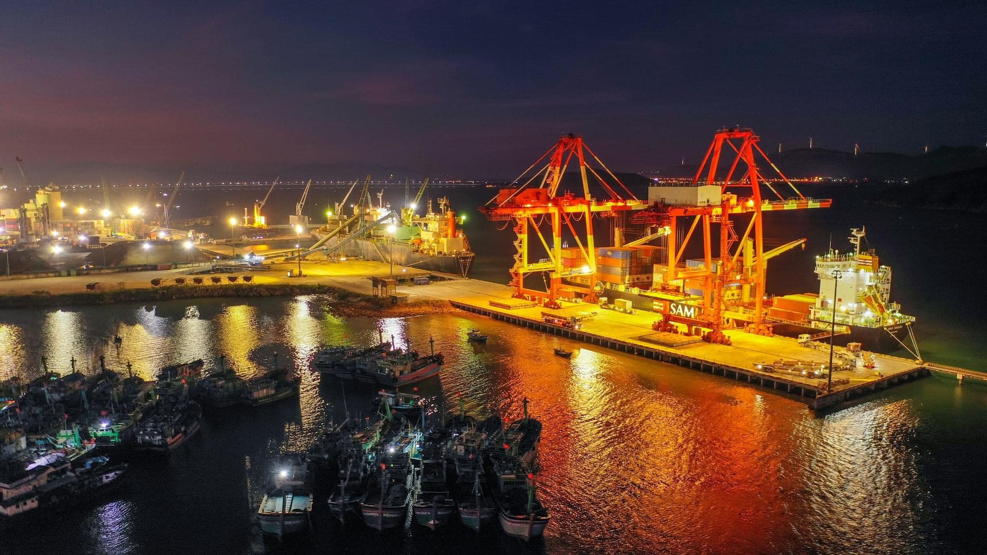
03
Phần
ĐỀ XUẤT, KIẾN NGHỊ

Slide 63
01. Nhập dữ liệu lên Hệ thống thông tin báo cáo của tỉnh
Thực hiện Quyết định số 4647/QĐ-UBND ngày 14/12/2023 và công văn số 9495/UBND-TH ngày 14/12/2023 của UBND tỉnh về việc giao chỉ tiêu kế hoạch năm 2024 của các Sở, ngành, địa phương, Sở Kế hoạch và Đầu tư đã gửi tất cả các chỉ tiêu cấp tỉnh và cấp huyện đề nghị Cục Thống kê cập nhật trên hệ thống để các đơn vị nhập liệu phục vụ báo cáo Lãnh đạo tỉnh chỉ đạo điều hành kinh tế - xã hội của Tỉnh. Tuy nhiên đến nay trên hệ thống của Cục Thống kê chỉ khai thác được 5/32 chỉ tiêu cấp tỉnh và 3/18 chỉ tiêu cấp huyện. Còn chỉ tiêu còn lại (27/32 chỉ tiêu cấp tỉnh, 15/18 chỉ tiêu cấp huyện) Sở Kế hoạch và Đầu tư phải liên hệ lấy từ đơn vị. Do đó, để đảm thực hiện nhiệm vụ UBND tỉnh giao, Sở Kế hoạch và Đầu tư kiến nghị như sau:
1. Kiến nghị 01: Đề nghị Cục Thống kê đưa toàn bộ các chỉ tiêu kế hoạch năm 2024 lên Hệ thống (Biểu mẫu đảm bảo thống nhất theo các Phụ lục đính kèm Quyết định số 4647/QĐ-UBND và Công văn số 9495/UBND-TH ngày 14/12/2023 của UBND tỉnh.
2. Kiến nghị 02: Đề nghị các đơn vị, địa phương nhập dữ liệu đầy đủ, đúng thời hạn lên Hệ thống để kịp thời khai thác phục vụ công tác chỉ đạo điều hành KTXH của tỉnh.

Slide 64
Trân trọng cảm ơn!!!

